Slide 1
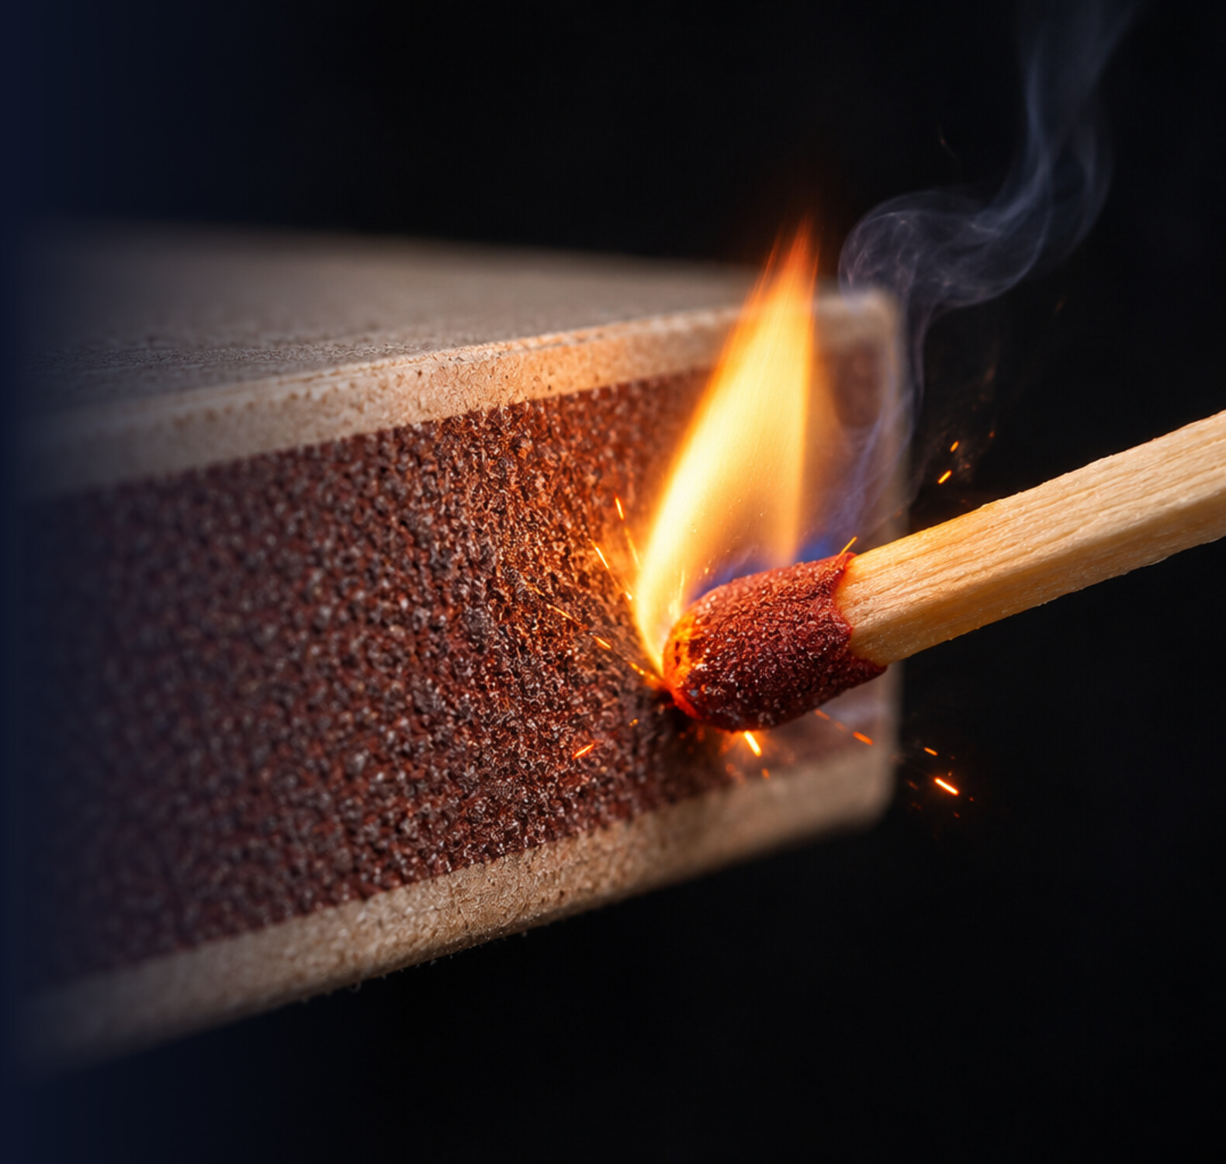
Dersler · kimya
KİMYASAL TEPKİMELERDE HIZ · KONU 01
Tepkimelerin gerçekleşme şartları
Bir tepkime için tanecikler çarpışmalı; ama her çarpışma ürün vermez. Yeterli enerjiyle ve uygun yönelimle olan etkin çarpışmalar tepkimeyi yürütür. Aşılması gereken enerji tepesinin yüksekliğine aktifleşme enerjisi denir.
1 Temel
2 Orta
3 İleri
4 Pekiştir
dersler.perinet.org/carpisma-teorisi.html
Notes:
Şömineye dizilmiş odun, havanın oksijeniyle iç içe durduğu hâlde neden kendiliğinden tutuşmaz? Kibrit neden cebinde değil de kutunun yanına sürtülünce bir anda alev alır? Bir tepkimenin olması için taneciklerin çarpışması gerekir, ama her çarpışma ürün vermez. Yalnızca yeterince sert ve doğru açıyla çarpışan tanecikler önlerindeki bir enerji tepesini aşabilir; tıpkı tepenin öbür yanına geçmesi için güçlü bir itiş bekleyen bir top gibi. Anlatım dört basamakta ilerliyor: önce yakılmamış bir şömine ve kibritle tepkimelerin neden kendiliğinden başlamadığını sezecek, etkin çarpışmayı ve eşik enerjisini tanıyacağız; sonra aktifleşme enerjisini ve potansiyel enerji grafiklerini sayılarla okuyacağız; ardından taneciklerin enerji dağılımına, aktifleşme enerjisinin hızla bağına ve kendini sürdüren tepkimelere geçeceğiz. En sonda kolaydan zora sıralanmış örneklerle hepsini birlikte kullanacağız.
Kapak görseli: Kibritin tutuştuğu an. Kibrit başı kutunun içinde aylarca tutuşmadan bekler. Sürtünme, küçük bir bölgeyi bir anlığına çok ısıtır; bu ısı ilk taneciklerin enerji tepesini aşmasına yeter. Tepkime başlayınca açığa çıkan ısı yanındaki tanecikleri de tutuşturur ve alev kibritin tahta çöpüne yayılır. Konunun iki büyük sorusu bu sahnede saklı: tepkime neden kendiliğinden başlamaz, başlayınca neden kendi kendine sürer?

Slide 2
?
Başlarken
Konuya günlük bir soruyla giriyoruz.
Şömineye dizilmiş odun, havanın oksijeniyle iç içe durduğu hâlde neden kendiliğinden tutuşmaz? Kibrit neden cebinde değil de kutunun yanına sürtülünce bir anda alev alır? Bir tepkimenin olması için taneciklerin çarpışması gerekir, ama her çarpışma ürün vermez. Yalnızca yeterince sert ve doğru açıyla çarpışan tanecikler önlerindeki bir enerji tepesini aşabilir; tıpkı tepenin öbür yanına geçmesi için güçlü bir itiş bekleyen bir top gibi.
dersler.perinet.org/carpisma-teorisi.html
02
Notes:
Açılış sorusu — sınıfa sorup birkaç cevap alın, sonra konuya geçin.
Şömineye dizilmiş odun, havanın oksijeniyle iç içe durduğu hâlde neden kendiliğinden tutuşmaz? Kibrit neden cebinde değil de kutunun yanına sürtülünce bir anda alev alır? Bir tepkimenin olması için taneciklerin çarpışması gerekir, ama her çarpışma ürün vermez. Yalnızca yeterince sert ve doğru açıyla çarpışan tanecikler önlerindeki bir enerji tepesini aşabilir; tıpkı tepenin öbür yanına geçmesi için güçlü bir itiş bekleyen bir top gibi. Anlatım dört basamakta ilerliyor: önce yakılmamış bir şömine ve kibritle tepkimelerin neden kendiliğinden başlamadığını sezecek, etkin çarpışmayı ve eşik enerjisini tanıyacağız; sonra aktifleşme enerjisini ve potansiyel enerji grafiklerini sayılarla okuyacağız; ardından taneciklerin enerji dağılımına, aktifleşme enerjisinin hızla bağına ve kendini sürdüren tepkimelere geçeceğiz. En sonda kolaydan zora sıralanmış örneklerle hepsini birlikte kullanacağız.

Slide 3
≡
Bu derste
Dört basamak, kolaydan zora: önce sezgi, sonra bağıntılar, sonra derinleşme; en sonda pekiştirme.
1
Temel
2
Orta
3
İleri
4
Pekiştir
Önce sezgi: tepkimelerin neden kendiliğinden başlamadığını gözle; taneciklerin çarpışmasını ve hangi çarpışmanın ürün verdiğini formülsüz kavra.
Bağıntılar: enerji tepesini potansiyel enerji grafiğine dök; Ea(ileri), Ea(geri) ve ΔH'yi grafikten oku, aralarındaki bağı türet ve gerçek tepkimelerin sayılarıyla dene.
İnce durumlar: taneciklerin enerji dağılımından eşiği aşan payı oku, aktifleşme enerjisinin hızı nasıl belirlediğini sayılarla gör, kendini sürdüren tepkimeleri ve gerçek dünyadaki uygulamaları incele.
Kolaydan zora çözümlü örnekler, kendin deneyebileceğin sorular ve bu konuda en çok puan kaybettiren hatalar.
01
Önce gözlemle: odun neden kendiliğinden yanmaz?
05
Aktifleşme enerjisi ve aktifleşmiş kompleks
10
Enerji dağılımı: kaç tanecik eşiği aşar?
14
Çözümlü örnekler
02
Çarpışma teorisi: önce temas, sonra tepkime
06
Ekzotermik tepkimenin enerji grafiği
11
Aktifleşme enerjisi ve hız
15
Sık yapılan hatalar
07
Endotermik tepkimenin enerji grafiği
03
Etkin çarpışma: enerji ve yönelim
12
Neden bazı tepkimeler kendiliğinden sürer?
08
ΔH ile aktifleşme enerjileri arasındaki bağ
04
Eşik enerjisi: ne kadar sert çarpışmalı?
09
Sayılarla hisset: tepeler ne kadar yüksek?
13
Gerçekleşme şartları gerçek dünyada
dersler.perinet.org/carpisma-teorisi.html
03
Notes:
Bu derste:
1. Temel — Önce sezgi: tepkimelerin neden kendiliğinden başlamadığını gözle; taneciklerin çarpışmasını ve hangi çarpışmanın ürün verdiğini formülsüz kavra.
01 Önce gözlemle: odun neden kendiliğinden yanmaz?
02 Çarpışma teorisi: önce temas, sonra tepkime
03 Etkin çarpışma: enerji ve yönelim
04 Eşik enerjisi: ne kadar sert çarpışmalı?
2. Orta — Bağıntılar: enerji tepesini potansiyel enerji grafiğine dök; Ea(ileri), Ea(geri) ve ΔH'yi grafikten oku, aralarındaki bağı türet ve gerçek tepkimelerin sayılarıyla dene.
05 Aktifleşme enerjisi ve aktifleşmiş kompleks
06 Ekzotermik tepkimenin enerji grafiği
07 Endotermik tepkimenin enerji grafiği
08 ΔH ile aktifleşme enerjileri arasındaki bağ
09 Sayılarla hisset: tepeler ne kadar yüksek?
3. İleri — İnce durumlar: taneciklerin enerji dağılımından eşiği aşan payı oku, aktifleşme enerjisinin hızı nasıl belirlediğini sayılarla gör, kendini sürdüren tepkimeleri ve gerçek dünyadaki uygulamaları incele.
10 Enerji dağılımı: kaç tanecik eşiği aşar?
11 Aktifleşme enerjisi ve hız
12 Neden bazı tepkimeler kendiliğinden sürer?
13 Gerçekleşme şartları gerçek dünyada
4. Pekiştir — Kolaydan zora çözümlü örnekler, kendin deneyebileceğin sorular ve bu konuda en çok puan kaybettiren hatalar.
14 Çözümlü örnekler
15 Sık yapılan hatalar

Slide 4
↺
Önce hatırlayalım · 1 / 2
Bu konuya başlamadan önce bilmen gereken birkaç şey.
Tanecik: atom, molekül ya da iyon. Maddeyi oluşturan, gözle görülemeyecek kadar küçük yapı taşları; bir bardak suda yaklaşık 7·10²⁴ su molekülü vardır.
1
Kinetik enerji: hareket enerjisi. Daha hızlı hareket eden tanecik daha çok kinetik enerji taşır.
2
Sıcaklık: taneciklerin ortalama kinetik enerjisinin ölçüsü. Sıcak çaydaki su molekülleri, soğuk sudakilerden ortalamada daha hızlıdır.
3
dersler.perinet.org/carpisma-teorisi.html
04
Notes:
Önce hatırlayalım:
• Tanecik: atom, molekül ya da iyon. Maddeyi oluşturan, gözle görülemeyecek kadar küçük yapı taşları; bir bardak suda yaklaşık 7·10²⁴ su molekülü vardır.
• Kinetik enerji: hareket enerjisi. Daha hızlı hareket eden tanecik daha çok kinetik enerji taşır.
• Sıcaklık: taneciklerin ortalama kinetik enerjisinin ölçüsü. Sıcak çaydaki su molekülleri, soğuk sudakilerden ortalamada daha hızlıdır.
Her maddeyi sınıfa sorarak hatırlatın.

Slide 5
↺
Önce hatırlayalım · 2 / 2
Bu konuya başlamadan önce bilmen gereken birkaç şey.
Potansiyel enerji: depolanmış enerji. Tepedeki top yuvarlanınca bu enerji harekete dönüşür; kimyada enerji bağlarda ve birbirini iten, çeken taneciklerde depolanır.
4
Kimyasal bağ: atomları bir arada tutan çekim. Bağ kırmak enerji ister, bağ kurmak enerji verir.
5
ΔH: tepkime entalpisi, tepkimede alınan ya da verilen ısı. ΔH < 0 ise tepkime ekzotermiktir (ısı verir), ΔH > 0 ise endotermiktir (ısı alır).
6
dersler.perinet.org/carpisma-teorisi.html
05
Notes:
Önce hatırlayalım:
• Potansiyel enerji: depolanmış enerji. Tepedeki top yuvarlanınca bu enerji harekete dönüşür; kimyada enerji bağlarda ve birbirini iten, çeken taneciklerde depolanır.
• Kimyasal bağ: atomları bir arada tutan çekim. Bağ kırmak enerji ister, bağ kurmak enerji verir.
• ΔH: tepkime entalpisi, tepkimede alınan ya da verilen ısı. ΔH < 0 ise tepkime ekzotermiktir (ısı verir), ΔH > 0 ise endotermiktir (ısı alır).
Her maddeyi sınıfa sorarak hatırlatın.

Slide 6
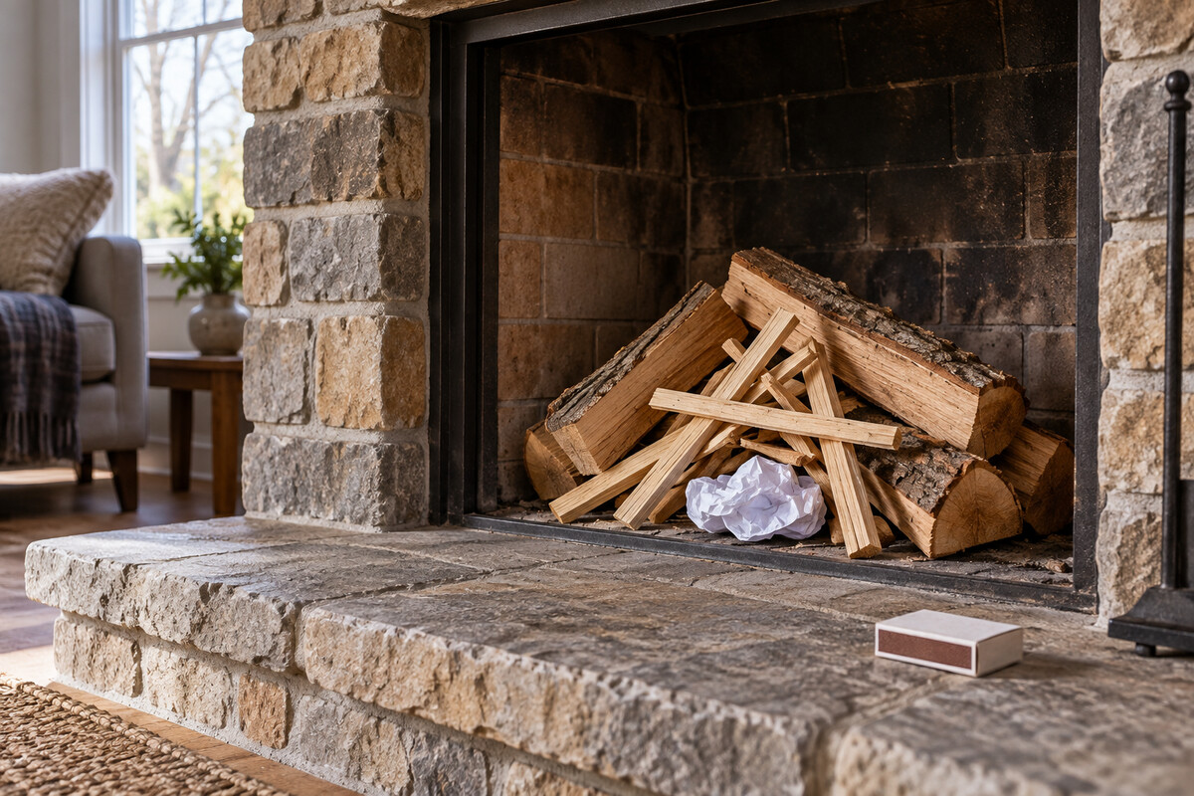
1
BASAMAK 1 / 4
Temel
Önce sezgi: tepkimelerin neden kendiliğinden başlamadığını gözle; taneciklerin çarpışmasını ve hangi çarpışmanın ürün verdiğini formülsüz kavra.
01 Önce gözlemle: odun neden kendiliğinden yanmaz?
02 Çarpışma teorisi: önce temas, sonra tepkime
Hazır ama yanmayan şömine. Odun, çıra ve kâğıt havadaki oksijenle iç içe duruyor; yanma çok ısı veren bir tepkime olduğu hâlde kendiliğinden başlamıyor. Eksik olan, ilk taneciklerin enerji tepesini aşmasını sağlayacak başlangıç enerjisi. Sekideki kutudan çıkacak tek bir kibritin küçük alevi bu enerjiyi önce ince kâğıda, sonra çıralara, en sonda kalın odunlara aktaracak.
03 Etkin çarpışma: enerji ve yönelim
04 Eşik enerjisi: ne kadar sert çarpışmalı?
dersler.perinet.org/carpisma-teorisi.html
06
Notes:
Basamak 1 — Temel: Önce sezgi: tepkimelerin neden kendiliğinden başlamadığını gözle; taneciklerin çarpışmasını ve hangi çarpışmanın ürün verdiğini formülsüz kavra.
01 Önce gözlemle: odun neden kendiliğinden yanmaz?
02 Çarpışma teorisi: önce temas, sonra tepkime
03 Etkin çarpışma: enerji ve yönelim
04 Eşik enerjisi: ne kadar sert çarpışmalı?
Görsel: Hazır ama yanmayan şömine. Odun, çıra ve kâğıt havadaki oksijenle iç içe duruyor; yanma çok ısı veren bir tepkime olduğu hâlde kendiliğinden başlamıyor. Eksik olan, ilk taneciklerin enerji tepesini aşmasını sağlayacak başlangıç enerjisi. Sekideki kutudan çıkacak tek bir kibritin küçük alevi bu enerjiyi önce ince kâğıda, sonra çıralara, en sonda kalın odunlara aktaracak.

Slide 7
1 / 4 TEMEL · ADIM 1 / 5
01
Önce gözlemle: odun neden kendiliğinden yanmaz?
Odunun yanması çevresine bol ısı veren bir tepkimedir ve odun havanın oksijeniyle her an temas hâlindedir.
Öyleyse odun neden kendi kendine tutuşmuyor?
Çevrene bakınca bunun bir istisna değil, neredeyse bir kural olduğunu görürsün:
dersler.perinet.org/carpisma-teorisi.html
07
Notes:
Önce gözlemle: odun neden kendiliğinden yanmaz? — adım 1/5
• Odunun yanması çevresine bol ısı veren bir tepkimedir ve odun havanın oksijeniyle her an temas hâlindedir.
• Öyleyse odun neden kendi kendine tutuşmuyor?
• Çevrene bakınca bunun bir istisna değil, neredeyse bir kural olduğunu görürsün:

Slide 8
1 / 4 TEMEL · ADIM 2 / 5
01
Önce gözlemle: odun neden kendiliğinden yanmaz?
Şöminedeki odun: odun, çıra ve kâğıt havayla sarmaş dolaş durur; kibrit çakılmadıkça günlerce, aylarca yanmaz.
Ocaktaki doğal gaz: musluğu açınca metan havayla karışır, ama çakmak çakılmadan alev almaz. Gaz kaçağı bu yüzden tehlikelidir: küçük bir kıvılcım yeter.
Şekerlik: şeker de havada yanabilen bir maddedir, ama şekerlikte yıllarca durur.
Kibrit kutusu: kibrit başları kutunun içinde aylarca bekler; sürtülmeden tutuşmaz.
dersler.perinet.org/carpisma-teorisi.html
08
Notes:
Önce gözlemle: odun neden kendiliğinden yanmaz? — adım 2/5
• Şöminedeki odun: odun, çıra ve kâğıt havayla sarmaş dolaş durur; kibrit çakılmadıkça günlerce, aylarca yanmaz.
• Ocaktaki doğal gaz: musluğu açınca metan havayla karışır, ama çakmak çakılmadan alev almaz. Gaz kaçağı bu yüzden tehlikelidir: küçük bir kıvılcım yeter.
• Şekerlik: şeker de havada yanabilen bir maddedir, ama şekerlikte yıllarca durur.
• Kibrit kutusu: kibrit başları kutunun içinde aylarca bekler; sürtülmeden tutuşmaz.

Slide 9
1 / 4 TEMEL · ADIM 3 / 5
01
Önce gözlemle: odun neden kendiliğinden yanmaz?
Karbonat ve sirke: buna karşılık bazı tepkimeler hemen başlar: karbonata sirke dökünce anında köpürür.
dersler.perinet.org/carpisma-teorisi.html
09
Notes:
Önce gözlemle: odun neden kendiliğinden yanmaz? — adım 3/5
• Karbonat ve sirke: buna karşılık bazı tepkimeler hemen başlar: karbonata sirke dökünce anında köpürür.

Slide 10
1 / 4 TEMEL · ADIM 4 / 5
01
Önce gözlemle: odun neden kendiliğinden yanmaz?
Bu sahnelerin ortak yanı şu: tepkimeye girecek maddeler hazır, üstelik tepkime ısı veriyor; ama bir şey eksik.
Eksik olan, tepkimeyi başlatacak ilk enerjidir.
Tepkimeyi, bir topu tepenin öbür yanındaki daha alçak bir vadiye yuvarlamaya benzetebilirsin.
Vadi daha alçakta olsa da top kendiliğinden tepeyi aşamaz; biri ona ilk itişi vermelidir.
Kibrit tam da bu işi görür.
dersler.perinet.org/carpisma-teorisi.html
10
Notes:
Önce gözlemle: odun neden kendiliğinden yanmaz? — adım 4/5
• Bu sahnelerin ortak yanı şu: tepkimeye girecek maddeler hazır, üstelik tepkime ısı veriyor; ama bir şey eksik.
• Eksik olan, tepkimeyi başlatacak ilk enerjidir.
• Tepkimeyi, bir topu tepenin öbür yanındaki daha alçak bir vadiye yuvarlamaya benzetebilirsin.
• Vadi daha alçakta olsa da top kendiliğinden tepeyi aşamaz; biri ona ilk itişi vermelidir.
• Kibrit tam da bu işi görür.

Slide 11
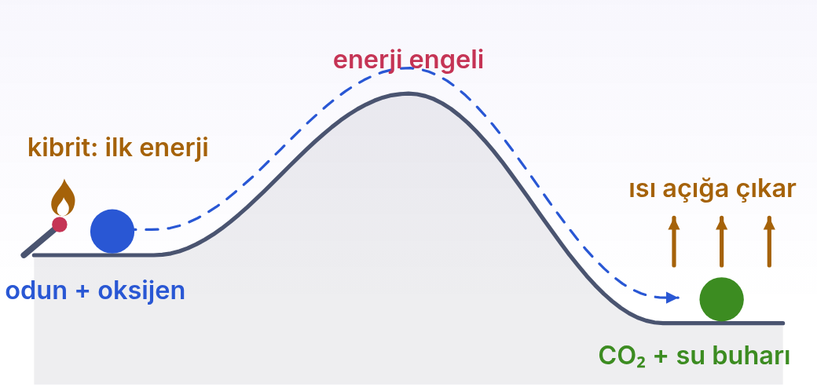
1 / 4 TEMEL · ADIM 5 / 5
01
Önce gözlemle: odun neden kendiliğinden yanmaz?
Tepkimeyi bir arazi kesiti gibi düşün. Odun ve oksijen soldaki vadide durur; ürünler (CO₂ ve su buharı) sağdaki daha alçak vadidedir, bu yüzden yanma ısı verir. Ama arada bir enerji engeli vardır ve top onu kendiliğinden aşamaz. Kibrit ilk itişi verir; top bir kez tepeyi aşınca alçak vadiye kendiliğinden yuvarlanır.
dersler.perinet.org/carpisma-teorisi.html
11
Notes:
Önce gözlemle: odun neden kendiliğinden yanmaz? — şekil
Tepkimeyi bir arazi kesiti gibi düşün. Odun ve oksijen soldaki vadide durur; ürünler (CO₂ ve su buharı) sağdaki daha alçak vadidedir, bu yüzden yanma ısı verir. Ama arada bir enerji engeli vardır ve top onu kendiliğinden aşamaz. Kibrit ilk itişi verir; top bir kez tepeyi aşınca alçak vadiye kendiliğinden yuvarlanır.

Slide 12
1 / 4 TEMEL
01
Önce gözlemle: odun neden kendiliğinden yanmaz?
KISACA · BU BÖLÜMDE ÖĞRENDİK
Tepkimeye girecek maddelerin yan yana durması yetmez. Odun, şeker ve doğal gaz havayla karışık durur ama yanmaz; tepkimenin başlaması için önce bir enerji engelinin, bir tepenin aşılması gerekir.
dersler.perinet.org/carpisma-teorisi.html
12
Notes:
Kısaca: Tepkimeye girecek maddelerin yan yana durması yetmez. Odun, şeker ve doğal gaz havayla karışık durur ama yanmaz; tepkimenin başlaması için önce bir enerji engelinin, bir tepenin aşılması gerekir.
Sınıfa bu cümleyi kendi sözleriyle tekrar ettirin.

Slide 13
1 / 4 TEMEL
DÜŞÜN
Yanma ısı veren bir tepkimeyse, odun neden kendi ısısıyla tutuşmuyor?
?
01 · Önce gözlemle: odun neden kendiliğinden yanmaz? Cevap bir sonraki slaytta
dersler.perinet.org/carpisma-teorisi.html
13
Notes:
Düşün: Yanma ısı veren bir tepkimeyse, odun neden kendi ısısıyla tutuşmuyor?
Sınıfa sorun, birkaç tahmin alın; sonra cevap slaytına geçin.
Cevap: Isı vermesi için önce başlaması gerekir. Oda sıcaklığında odun ile oksijen tanecikleri çarpışır, ama bu çarpışmaların neredeyse hiçbiri enerji tepesini aşacak kadar sert değildir. Tepkime başlamadığı için ısı da çıkmaz. Kibrit küçük bir bölgeyi yüzlerce dereceye ısıtınca orada tepkime başlar; açığa çıkan ısı da yanındaki odunu tutuşturur.

Slide 14
1 / 4 TEMEL
!
Cevap
Yanma ısı veren bir tepkimeyse, odun neden kendi ısısıyla tutuşmuyor?
Isı vermesi için önce başlaması gerekir. Oda sıcaklığında odun ile oksijen tanecikleri çarpışır, ama bu çarpışmaların neredeyse hiçbiri enerji tepesini aşacak kadar sert değildir. Tepkime başlamadığı için ısı da çıkmaz. Kibrit küçük bir bölgeyi yüzlerce dereceye ısıtınca orada tepkime başlar; açığa çıkan ısı da yanındaki odunu tutuşturur.
dersler.perinet.org/carpisma-teorisi.html
14
Notes:
Cevap: Isı vermesi için önce başlaması gerekir. Oda sıcaklığında odun ile oksijen tanecikleri çarpışır, ama bu çarpışmaların neredeyse hiçbiri enerji tepesini aşacak kadar sert değildir. Tepkime başlamadığı için ısı da çıkmaz. Kibrit küçük bir bölgeyi yüzlerce dereceye ısıtınca orada tepkime başlar; açığa çıkan ısı da yanındaki odunu tutuşturur.

Slide 15
1 / 4 TEMEL · ADIM 1 / 5
02
Çarpışma teorisi: önce temas, sonra tepkime
Maddeler atom, molekül ya da iyon gibi taneciklerden oluşur ve bu tanecikler hiç durmadan hareket eder.
Bir tepkimede eski bağlar kırılıp yenileri kurulacaksa, tepkimeye girecek tanecikler önce birbirine değmelidir.
Kimyacılar bu basit fikri çarpışma teorisi adıyla üç maddede toplar:
dersler.perinet.org/carpisma-teorisi.html
15
Notes:
Çarpışma teorisi: önce temas, sonra tepkime — adım 1/5
• Maddeler atom, molekül ya da iyon gibi taneciklerden oluşur ve bu tanecikler hiç durmadan hareket eder.
• Bir tepkimede eski bağlar kırılıp yenileri kurulacaksa, tepkimeye girecek tanecikler önce birbirine değmelidir.
• Kimyacılar bu basit fikri çarpışma teorisi adıyla üç maddede toplar:

Slide 16
1 / 4 TEMEL · ADIM 2 / 5
02
Çarpışma teorisi: önce temas, sonra tepkime
Çarpışma şart: tepkime için tanecikler çarpışmalıdır. Ayrı kaplarda duran iki gaz tepkimeye giremez.
Her çarpışma ürün vermez: çarpışmaların çoğunda tanecikler değişmeden birbirinden seker. Ürün veren çarpışmalara etkin çarpışma denir.
Hızı etkin çarpışmalar belirler: bir saniyede ne kadar çok etkin çarpışma olursa tepkime o kadar hızlı yürür.
dersler.perinet.org/carpisma-teorisi.html
16
Notes:
Çarpışma teorisi: önce temas, sonra tepkime — adım 2/5
• Çarpışma şart: tepkime için tanecikler çarpışmalıdır. Ayrı kaplarda duran iki gaz tepkimeye giremez.
• Her çarpışma ürün vermez: çarpışmaların çoğunda tanecikler değişmeden birbirinden seker. Ürün veren çarpışmalara etkin çarpışma denir.
• Hızı etkin çarpışmalar belirler: bir saniyede ne kadar çok etkin çarpışma olursa tepkime o kadar hızlı yürür.

Slide 17
1 / 4 TEMEL · ADIM 3 / 5
02
Çarpışma teorisi: önce temas, sonra tepkime
Çarpışmalar ne kadar sık olur?
Oda sıcaklığında havadaki bir azot molekülü saniyede ortalama 475 metre yol alır; bu, bir yolcu uçağının hızının neredeyse iki katıdır.
Her saniye yaklaşık 7 milyar kez başka bir molekülle çarpışır.
Bu çarpışmaların hepsi ürün verseydi her gaz tepkimesi saniyenin milyarda biri gibi kısa bir sürede biterdi.
dersler.perinet.org/carpisma-teorisi.html
17
Notes:
Çarpışma teorisi: önce temas, sonra tepkime — adım 3/5
• Çarpışmalar ne kadar sık olur?
• Oda sıcaklığında havadaki bir azot molekülü saniyede ortalama 475 metre yol alır; bu, bir yolcu uçağının hızının neredeyse iki katıdır.
• Her saniye yaklaşık 7 milyar kez başka bir molekülle çarpışır.
• Bu çarpışmaların hepsi ürün verseydi her gaz tepkimesi saniyenin milyarda biri gibi kısa bir sürede biterdi.

Slide 18
1 / 4 TEMEL · ADIM 4 / 5
02
Çarpışma teorisi: önce temas, sonra tepkime
Oysa bir hidrojen–oksijen karışımı, kıvılcım almadıkça yıllarca tepkimeye girmeden durabilir.
dersler.perinet.org/carpisma-teorisi.html
18
Notes:
Çarpışma teorisi: önce temas, sonra tepkime — adım 4/5
• Oysa bir hidrojen–oksijen karışımı, kıvılcım almadıkça yıllarca tepkimeye girmeden durabilir.

Slide 19
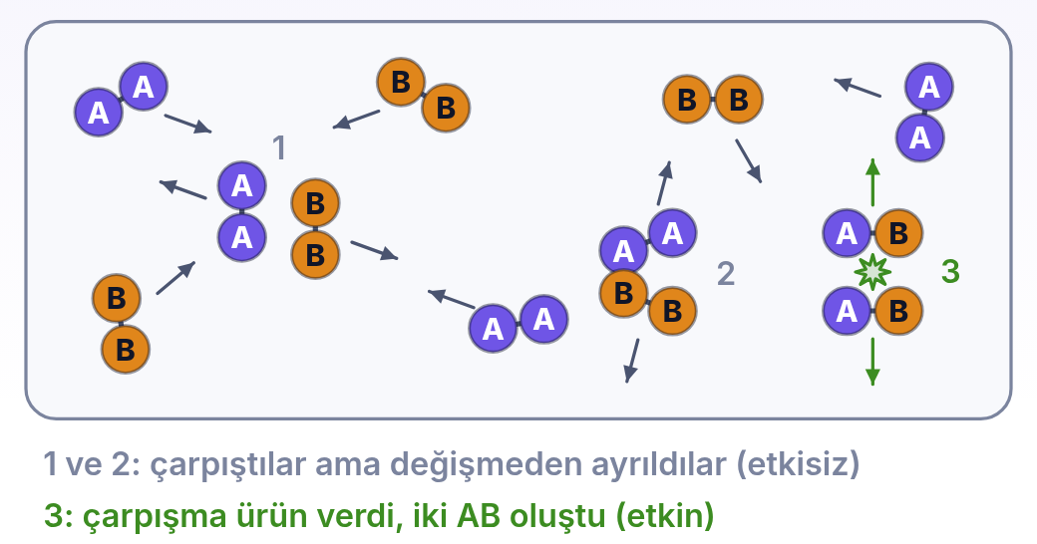
1 / 4 TEMEL · ADIM 5 / 5
02
Çarpışma teorisi: önce temas, sonra tepkime
Bir gazdaki tanecikler her yöne hızla hareket eder ve sürekli çarpışır; oklar hareket yönünü gösteriyor. Çizimde üç çarpışma işaretli: 1 ve 2'de moleküller çarpışıp hiçbir şey olmamış gibi ayrılıyor; yalnızca 3'te bağlar yeniden düzenlenip iki AB molekülü oluşuyor. Gerçek bir gazda etkin çarpışmaların payı bu çizimdekinden çok daha küçüktür.
dersler.perinet.org/carpisma-teorisi.html
19
Notes:
Çarpışma teorisi: önce temas, sonra tepkime — şekil
Bir gazdaki tanecikler her yöne hızla hareket eder ve sürekli çarpışır; oklar hareket yönünü gösteriyor. Çizimde üç çarpışma işaretli: 1 ve 2'de moleküller çarpışıp hiçbir şey olmamış gibi ayrılıyor; yalnızca 3'te bağlar yeniden düzenlenip iki AB molekülü oluşuyor. Gerçek bir gazda etkin çarpışmaların payı bu çizimdekinden çok daha küçüktür.

Slide 20
1 / 4 TEMEL
02
Çarpışma teorisi: önce temas, sonra tepkime
KISACA · BU BÖLÜMDE ÖĞRENDİK
Çarpışma teorisine göre tepkime için tanecikler çarpışmalıdır, ama çarpışmaların yalnızca çok küçük bir kısmı ürün verir. Tepkimenin hızını birim zamandaki etkin çarpışma sayısı belirler.
dersler.perinet.org/carpisma-teorisi.html
20
Notes:
Kısaca: Çarpışma teorisine göre tepkime için tanecikler çarpışmalıdır, ama çarpışmaların yalnızca çok küçük bir kısmı ürün verir. Tepkimenin hızını birim zamandaki etkin çarpışma sayısı belirler.
Sınıfa bu cümleyi kendi sözleriyle tekrar ettirin.

Slide 21
1 / 4 TEMEL
DÜŞÜN
Havadaki azot ve oksijen molekülleri saniyede milyarlarca kez çarpışıyorsa, soluduğun hava neden azot okside dönüşmüyor?
?
02 · Çarpışma teorisi: önce temas, sonra tepkime Cevap bir sonraki slaytta
dersler.perinet.org/carpisma-teorisi.html
21
Notes:
Düşün: Havadaki azot ve oksijen molekülleri saniyede milyarlarca kez çarpışıyorsa, soluduğun hava neden azot okside dönüşmüyor?
Sınıfa sorun, birkaç tahmin alın; sonra cevap slaytına geçin.
Cevap: Çünkü bu çarpışmaların neredeyse hiçbiri etkin değildir. N₂ + O₂ → 2NO tepkimesi için azot molekülündeki çok sağlam üçlü bağın (945 kJ/mol) sarsılması gerekir; oda sıcaklığındaki çarpışmalar buna yetmez. Üstelik bu tepkime endotermiktir (ΔH = +180,6 kJ): kendini sürdüremez, ancak dışarıdan sürekli enerji verildikçe yürür. Bu yüzden azot oksit yalnızca şimşekte ya da motor silindirinde olduğu gibi sürekli çok yüksek sıcaklıkta, az miktarda oluşur.

Slide 22
1 / 4 TEMEL
!
Cevap
Havadaki azot ve oksijen molekülleri saniyede milyarlarca kez çarpışıyorsa, soluduğun hava neden azot okside dönüşmüyor?
Çünkü bu çarpışmaların neredeyse hiçbiri etkin değildir. N₂ + O₂ → 2NO tepkimesi için azot molekülündeki çok sağlam üçlü bağın (945 kJ/mol) sarsılması gerekir; oda sıcaklığındaki çarpışmalar buna yetmez. Üstelik bu tepkime endotermiktir (ΔH = +180,6 kJ): kendini sürdüremez, ancak dışarıdan sürekli enerji verildikçe yürür. Bu yüzden azot oksit yalnızca şimşekte ya da motor silindirinde olduğu gibi sürekli çok yüksek sıcaklıkta, az miktarda oluşur.
dersler.perinet.org/carpisma-teorisi.html
22
Notes:
Cevap: Çünkü bu çarpışmaların neredeyse hiçbiri etkin değildir. N₂ + O₂ → 2NO tepkimesi için azot molekülündeki çok sağlam üçlü bağın (945 kJ/mol) sarsılması gerekir; oda sıcaklığındaki çarpışmalar buna yetmez. Üstelik bu tepkime endotermiktir (ΔH = +180,6 kJ): kendini sürdüremez, ancak dışarıdan sürekli enerji verildikçe yürür. Bu yüzden azot oksit yalnızca şimşekte ya da motor silindirinde olduğu gibi sürekli çok yüksek sıcaklıkta, az miktarda oluşur.

Slide 23
1 / 4 TEMEL · ADIM 1 / 5
03
Etkin çarpışma: enerji ve yönelim
Bir çarpışmanın etkin olması için iki şart birden sağlanmalıdır.
Bunu bir çiviyi tahtaya çakmaya benzetebilirsin: çekiç hem yeterince sert inmeli hem de çivinin başına tam gelmelidir.
Hafif vurursan çivi girmez; sert ama yandan vurursan çivi eğilir, yine girmez.
dersler.perinet.org/carpisma-teorisi.html
23
Notes:
Etkin çarpışma: enerji ve yönelim — adım 1/5
• Bir çarpışmanın etkin olması için iki şart birden sağlanmalıdır.
• Bunu bir çiviyi tahtaya çakmaya benzetebilirsin: çekiç hem yeterince sert inmeli hem de çivinin başına tam gelmelidir.
• Hafif vurursan çivi girmez; sert ama yandan vurursan çivi eğilir, yine girmez.

Slide 24
1 / 4 TEMEL · ADIM 2 / 5
03
Etkin çarpışma: enerji ve yönelim
Yeterli enerji: çarpışan taneciklerin hareket enerjisi, eski bağları gevşetip yeni bağların kurulmasını başlatacak kadar büyük olmalıdır. Yavaş tanecikler birbirine değip geri seker.
Uygun yönelim: tanecikler birbirine doğru uçlarından çarpmalıdır; yeni bağı kuracak atomlar karşı karşıya gelmelidir.
dersler.perinet.org/carpisma-teorisi.html
24
Notes:
Etkin çarpışma: enerji ve yönelim — adım 2/5
• Yeterli enerji: çarpışan taneciklerin hareket enerjisi, eski bağları gevşetip yeni bağların kurulmasını başlatacak kadar büyük olmalıdır. Yavaş tanecikler birbirine değip geri seker.
• Uygun yönelim: tanecikler birbirine doğru uçlarından çarpmalıdır; yeni bağı kuracak atomlar karşı karşıya gelmelidir.

Slide 25
1 / 4 TEMEL · ADIM 3 / 5
03
Etkin çarpışma: enerji ve yönelim
Gerçek bir örneğe bak: karbon monoksit ile azot dioksit arasındaki CO + NO₂ → CO₂ + NO tepkimesi.
Bu tepkimede NO₂'deki oksijen atomlarından biri CO'ya geçer.
Bunun için CO'nun karbon ucu, NO₂'nin bir oksijenine çarpmalıdır.
CO oksijen ucuyla gelirse ya da karbon NO₂'nin azotuna çarparsa, ne kadar hızlı olursa olsun tepkime olmaz.
Doğru uçla ama yavaş gelirse de olmaz.
dersler.perinet.org/carpisma-teorisi.html
25
Notes:
Etkin çarpışma: enerji ve yönelim — adım 3/5
• Gerçek bir örneğe bak: karbon monoksit ile azot dioksit arasındaki CO + NO₂ → CO₂ + NO tepkimesi.
• Bu tepkimede NO₂'deki oksijen atomlarından biri CO'ya geçer.
• Bunun için CO'nun karbon ucu, NO₂'nin bir oksijenine çarpmalıdır.
• CO oksijen ucuyla gelirse ya da karbon NO₂'nin azotuna çarparsa, ne kadar hızlı olursa olsun tepkime olmaz.
• Doğru uçla ama yavaş gelirse de olmaz.

Slide 26
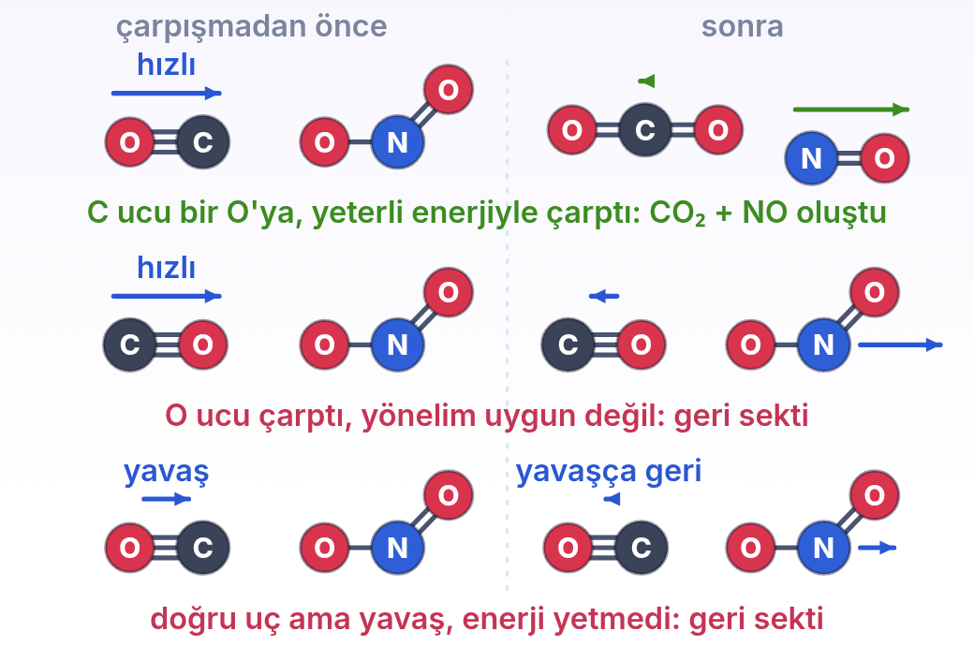
1 / 4 TEMEL · ADIM 4 / 5
03
Etkin çarpışma: enerji ve yönelim
CO + NO₂ → CO₂ + NO tepkimesinde NO₂'nin oksijenlerinden biri CO'ya geçer. Bu yüzden CO'nun karbon ucu bir oksijene, yeterince hızlı çarpmalıdır (üst sıra). Oksijen ucuyla gelen CO ne kadar hızlı olursa olsun seker (orta sıra); doğru uçla ama yavaş gelen CO da seker (alt sıra). Okların uzunluğu hızı gösterir. Sekmelerde enerji ve momentum korunur: hafif CO yavaşça geri döner, ağır NO₂ ileri itilir. Tepkimede ise açığa çıkan enerji yüzünden ürünler toplamda daha hızlıdır.
dersler.perinet.org/carpisma-teorisi.html
26
Notes:
Etkin çarpışma: enerji ve yönelim — şekil
CO + NO₂ → CO₂ + NO tepkimesinde NO₂'nin oksijenlerinden biri CO'ya geçer. Bu yüzden CO'nun karbon ucu bir oksijene, yeterince hızlı çarpmalıdır (üst sıra). Oksijen ucuyla gelen CO ne kadar hızlı olursa olsun seker (orta sıra); doğru uçla ama yavaş gelen CO da seker (alt sıra). Okların uzunluğu hızı gösterir. Sekmelerde enerji ve momentum korunur: hafif CO yavaşça geri döner, ağır NO₂ ileri itilir. Tepkimede ise açığa çıkan enerji yüzünden ürünler toplamda daha hızlıdır.

Slide 27
1 / 4 TEMEL · ADIM 5 / 5
03
Etkin çarpışma: enerji ve yönelim
Yönelim şartı molekül büyüdükçe zorlaşır.
Küre gibi tek atomlu iki tanecik hangi yönden çarparsa çarpsın aynı biçimde karşılaşır; büyük ve karmaşık moleküllerde ise “doğru yerin” payı küçülür.
Sayfadaki 02 numaralı Doğru uç, doğru yön bölümünde CO'yu kendin yönlendirip çarpıştırabilirsin.
dersler.perinet.org/carpisma-teorisi.html
27
Notes:
Etkin çarpışma: enerji ve yönelim — adım 5/5
• Yönelim şartı molekül büyüdükçe zorlaşır.
• Küre gibi tek atomlu iki tanecik hangi yönden çarparsa çarpsın aynı biçimde karşılaşır; büyük ve karmaşık moleküllerde ise “doğru yerin” payı küçülür.
• Sayfadaki 02 numaralı Doğru uç, doğru yön bölümünde CO'yu kendin yönlendirip çarpıştırabilirsin.

Slide 28
1 / 4 TEMEL
03
Etkin çarpışma: enerji ve yönelim
KISACA · BU BÖLÜMDE ÖĞRENDİK
Etkin çarpışmanın iki şartı vardır: tanecikler yeterli enerjiyle ve uygun yönelimle çarpışmalıdır. Şartlardan biri bile eksikse tanecikler değişmeden seker ve ürün oluşmaz.
dersler.perinet.org/carpisma-teorisi.html
28
Notes:
Kısaca: Etkin çarpışmanın iki şartı vardır: tanecikler yeterli enerjiyle ve uygun yönelimle çarpışmalıdır. Şartlardan biri bile eksikse tanecikler değişmeden seker ve ürün oluşmaz.
Sınıfa bu cümleyi kendi sözleriyle tekrar ettirin.

Slide 29
1 / 4 TEMEL · ADIM 1 / 6
04
Eşik enerjisi: ne kadar sert çarpışmalı?
Etkin çarpışma için gereken enerjinin bir alt sınırı vardır.
Çarpışan iki taneciğin kinetik enerjileri toplamının aşması gereken bu en küçük değere eşik enerjisi denir.
Eşiğin altında kalan çarpışmalar, yönelim ne kadar uygun olursa olsun ürün vermez.
dersler.perinet.org/carpisma-teorisi.html
29
Notes:
Eşik enerjisi: ne kadar sert çarpışmalı? — adım 1/6
• Etkin çarpışma için gereken enerjinin bir alt sınırı vardır.
• Çarpışan iki taneciğin kinetik enerjileri toplamının aşması gereken bu en küçük değere eşik enerjisi denir.
• Eşiğin altında kalan çarpışmalar, yönelim ne kadar uygun olursa olsun ürün vermez.

Slide 30
1 / 4 TEMEL · ADIM 2 / 6
04
Eşik enerjisi: ne kadar sert çarpışmalı?
Burada önemli olan toplam enerjidir.
Biri hızlı, öteki yavaş iki tanecik de kafa kafaya çarpışırsa eşiği aşabilir; iki yavaş tanecik aşamaz.
Çarpışmanın biçimi de önemlidir: kafa kafaya bir çarpışma, birbirini sıyırıp geçen iki taneciğin çarpışmasından çok daha fazla enerjiyi işe koşar.
dersler.perinet.org/carpisma-teorisi.html
30
Notes:
Eşik enerjisi: ne kadar sert çarpışmalı? — adım 2/6
• Burada önemli olan toplam enerjidir.
• Biri hızlı, öteki yavaş iki tanecik de kafa kafaya çarpışırsa eşiği aşabilir; iki yavaş tanecik aşamaz.
• Çarpışmanın biçimi de önemlidir: kafa kafaya bir çarpışma, birbirini sıyırıp geçen iki taneciğin çarpışmasından çok daha fazla enerjiyi işe koşar.

Slide 31
1 / 4 TEMEL · ADIM 3 / 6
04
Eşik enerjisi: ne kadar sert çarpışmalı?
Duran bir taneciğe çarpan hızlı taneciğin enerjisinin ise ancak bir kısmı (kütleler eşitse yarısı) işe yarar: çarpışmadan sonra da ikisinin ortak bir ileri hareketi sürer ve bu hareketin enerjisi bağlara aktarılamaz.
dersler.perinet.org/carpisma-teorisi.html
31
Notes:
Eşik enerjisi: ne kadar sert çarpışmalı? — adım 3/6
• Duran bir taneciğe çarpan hızlı taneciğin enerjisinin ise ancak bir kısmı (kütleler eşitse yarısı) işe yarar: çarpışmadan sonra da ikisinin ortak bir ileri hareketi sürer ve bu hareketin enerjisi bağlara aktarılamaz.

Slide 32
1 / 4 TEMEL · ADIM 4 / 6
04
Eşik enerjisi: ne kadar sert çarpışmalı?
Aynı kaptaki taneciklerin hepsi aynı hızda değildir.
Bir sınıftaki öğrencilerin boyları gibi: çoğu ortalamaya yakındır, birkaçı çok kısa, birkaçı çok uzundur.
Bu yüzden aynı sıcaklıkta bile bazı çarpışmalar eşiği aşar, çoğu aşamaz.
Sıcaklık artınca tanecikler ortalamada hızlanır ve eşiği aşan çarpışmaların payı büyür; eşiğin kendisi ise değişmez.
dersler.perinet.org/carpisma-teorisi.html
32
Notes:
Eşik enerjisi: ne kadar sert çarpışmalı? — adım 4/6
• Aynı kaptaki taneciklerin hepsi aynı hızda değildir.
• Bir sınıftaki öğrencilerin boyları gibi: çoğu ortalamaya yakındır, birkaçı çok kısa, birkaçı çok uzundur.
• Bu yüzden aynı sıcaklıkta bile bazı çarpışmalar eşiği aşar, çoğu aşamaz.
• Sıcaklık artınca tanecikler ortalamada hızlanır ve eşiği aşan çarpışmaların payı büyür; eşiğin kendisi ise değişmez.

Slide 33
1 / 4 TEMEL · ADIM 5 / 6
04
Eşik enerjisi: ne kadar sert çarpışmalı?
Ama enerji dağılımı boylar gibi simetrik değildir: sağa doğru uzun bir kuyruğu vardır.
Bunu üçüncü basamakta, enerji dağılımı bölümünde göreceksin.
Sayfadaki 01 numaralı Çarpışma kutusu bölümünde eşiği değiştirip kaç çarpışmanın eşiği aştığını sayabilirsin.
dersler.perinet.org/carpisma-teorisi.html
33
Notes:
Eşik enerjisi: ne kadar sert çarpışmalı? — adım 5/6
• Ama enerji dağılımı boylar gibi simetrik değildir: sağa doğru uzun bir kuyruğu vardır.
• Bunu üçüncü basamakta, enerji dağılımı bölümünde göreceksin.
• Sayfadaki 01 numaralı Çarpışma kutusu bölümünde eşiği değiştirip kaç çarpışmanın eşiği aştığını sayabilirsin.

Slide 34
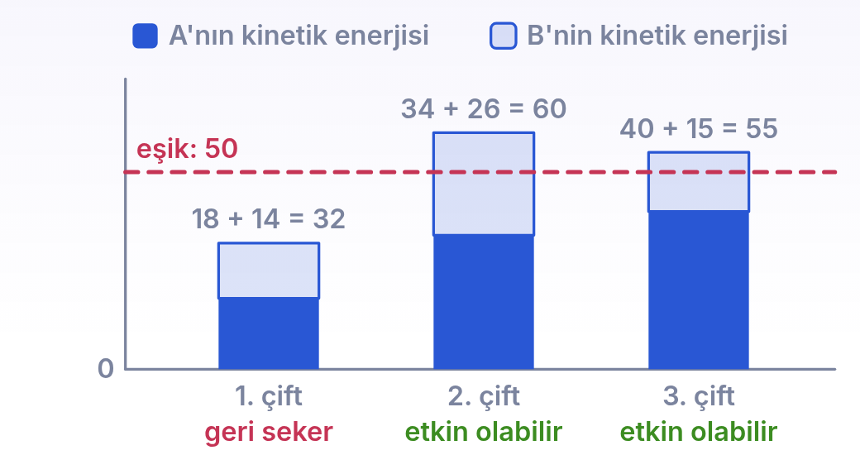
1 / 4 TEMEL · ADIM 6 / 6
04
Eşik enerjisi: ne kadar sert çarpışmalı?
Kafa kafaya çarpışan üç çiftin kinetik enerjileri üst üste konmuş; sayıları mol başına kJ olarak düşünebilirsin, eşik 50. Birinci çiftin toplamı 32: eşiğe ulaşmaz, seker. İkinci çift 60 ile eşiği aşar. Üçüncü çiftte A hızlı, B yavaştır; ama kafa kafaya çarpıştıkları için toplam 55 ile o da eşiği aşar. Eşiği aşan çiftler ancak yönelimleri de uygunsa ürün verir.
dersler.perinet.org/carpisma-teorisi.html
34
Notes:
Eşik enerjisi: ne kadar sert çarpışmalı? — şekil
Kafa kafaya çarpışan üç çiftin kinetik enerjileri üst üste konmuş; sayıları mol başına kJ olarak düşünebilirsin, eşik 50. Birinci çiftin toplamı 32: eşiğe ulaşmaz, seker. İkinci çift 60 ile eşiği aşar. Üçüncü çiftte A hızlı, B yavaştır; ama kafa kafaya çarpıştıkları için toplam 55 ile o da eşiği aşar. Eşiği aşan çiftler ancak yönelimleri de uygunsa ürün verir.

Slide 35
1 / 4 TEMEL
04
Eşik enerjisi: ne kadar sert çarpışmalı?
KISACA · BU BÖLÜMDE ÖĞRENDİK
Eşik enerjisi, çarpışan taneciklerin kinetik enerjileri toplamının etkin çarpışma için aşması gereken en küçük değerdir. Aynı sıcaklıkta tanecikler farklı hızlardadır; yalnızca eşiği aşan çarpışmalar ürün verebilir.
dersler.perinet.org/carpisma-teorisi.html
35
Notes:
Kısaca: Eşik enerjisi, çarpışan taneciklerin kinetik enerjileri toplamının etkin çarpışma için aşması gereken en küçük değerdir. Aynı sıcaklıkta tanecikler farklı hızlardadır; yalnızca eşiği aşan çarpışmalar ürün verebilir.
Sınıfa bu cümleyi kendi sözleriyle tekrar ettirin.

Slide 36
1 / 4 TEMEL
DÜŞÜN
Biri hızlı, öteki yavaş iki tanecik kafa kafaya çarpışırsa etkin bir çarpışma yapabilir mi?
?
04 · Eşik enerjisi: ne kadar sert çarpışmalı? Cevap bir sonraki slaytta
dersler.perinet.org/carpisma-teorisi.html
36
Notes:
Düşün: Biri hızlı, öteki yavaş iki tanecik kafa kafaya çarpışırsa etkin bir çarpışma yapabilir mi?
Sınıfa sorun, birkaç tahmin alın; sonra cevap slaytına geçin.
Cevap: Evet. Eşik enerjisi çarpışan taneciklerin kinetik enerjileri toplamıyla ilgilidir. Çizimdeki 3. çift böyledir: 40 + 15 = 55, eşik ise 50; yönelim de uygunsa çarpışma etkin olabilir. Ama yavaş tanecik neredeyse dursaydı hızlı taneciğin enerjisinin ancak bir kısmı işe yarardı; toplam 50'yi geçse bile eşik aşılmayabilirdi.

Slide 37
1 / 4 TEMEL
!
Cevap
Biri hızlı, öteki yavaş iki tanecik kafa kafaya çarpışırsa etkin bir çarpışma yapabilir mi?
Evet. Eşik enerjisi çarpışan taneciklerin kinetik enerjileri toplamıyla ilgilidir. Çizimdeki 3. çift böyledir: 40 + 15 = 55, eşik ise 50; yönelim de uygunsa çarpışma etkin olabilir. Ama yavaş tanecik neredeyse dursaydı hızlı taneciğin enerjisinin ancak bir kısmı işe yarardı; toplam 50'yi geçse bile eşik aşılmayabilirdi.
dersler.perinet.org/carpisma-teorisi.html
37
Notes:
Cevap: Evet. Eşik enerjisi çarpışan taneciklerin kinetik enerjileri toplamıyla ilgilidir. Çizimdeki 3. çift böyledir: 40 + 15 = 55, eşik ise 50; yönelim de uygunsa çarpışma etkin olabilir. Ama yavaş tanecik neredeyse dursaydı hızlı taneciğin enerjisinin ancak bir kısmı işe yarardı; toplam 50'yi geçse bile eşik aşılmayabilirdi.

Slide 38
2
TEMEL BAĞINTILAR
ΔH = Ea(ileri) − Ea(geri)
tepkime entalpisi
BASAMAK 2 / 4
Ea(ileri) = E(tepe) − E(giren)
E(tepe): aktifleşmiş kompleksin enerjisi
Orta
Ea(geri) = E(tepe) − E(ürün)
geri aktifleşme enerjisi
Bağıntılar: enerji tepesini potansiyel enerji grafiğine dök; Ea(ileri), Ea(geri) ve ΔH'yi grafikten oku, aralarındaki bağı türet ve gerçek tepkimelerin sayılarıyla dene.
Hız ∝ birim zamandaki etkin çarpışma sayısı
çarpışma teorisi
05 Aktifleşme enerjisi ve aktifleşmiş kompleks
06 Ekzotermik tepkimenin enerji grafiği
07 Endotermik tepkimenin enerji grafiği
08 ΔH ile aktifleşme enerjileri arasındaki bağ
09 Sayılarla hisset: tepeler ne kadar yüksek?
dersler.perinet.org/carpisma-teorisi.html
38
Notes:
Basamak 2 — Orta: Bağıntılar: enerji tepesini potansiyel enerji grafiğine dök; Ea(ileri), Ea(geri) ve ΔH'yi grafikten oku, aralarındaki bağı türet ve gerçek tepkimelerin sayılarıyla dene.
05 Aktifleşme enerjisi ve aktifleşmiş kompleks
06 Ekzotermik tepkimenin enerji grafiği
07 Endotermik tepkimenin enerji grafiği
08 ΔH ile aktifleşme enerjileri arasındaki bağ
09 Sayılarla hisset: tepeler ne kadar yüksek?

Slide 39
2 / 4 ORTA · ADIM 1 / 6
05
Aktifleşme enerjisi ve aktifleşmiş kompleks
Çarpışan iki taneciğe neler olur?
Tanecikler yaklaştıkça elektron bulutları birbirini iter ve tanecikler yavaşlar.
Yokuş yukarı yuvarlanan bir top gibi, hareket enerjileri depolanmış enerjiye, yani potansiyel enerjiye dönüşür.
Bu sırada eski bağ uzar ve zayıflar, yeni bağ kurulmaya başlar.
dersler.perinet.org/carpisma-teorisi.html
39
Notes:
Aktifleşme enerjisi ve aktifleşmiş kompleks — adım 1/6
• Çarpışan iki taneciğe neler olur?
• Tanecikler yaklaştıkça elektron bulutları birbirini iter ve tanecikler yavaşlar.
• Yokuş yukarı yuvarlanan bir top gibi, hareket enerjileri depolanmış enerjiye, yani potansiyel enerjiye dönüşür.
• Bu sırada eski bağ uzar ve zayıflar, yeni bağ kurulmaya başlar.

Slide 40
2 / 4 ORTA · ADIM 2 / 6
05
Aktifleşme enerjisi ve aktifleşmiş kompleks
Yolun en yüksek noktasında, eski bağın yarı kırıldığı, yeni bağın yarı kurulduğu bir yapı oluşur: aktifleşmiş kompleks.
Bu yapı çok kararsızdır, yaklaşık 10⁻¹³ saniye yaşar ve şişeye konup saklanamaz.
Kompleks ya ürünlere dönüşüp öbür yamaçtan iner ya da dağılıp yeniden girenlere döner.
dersler.perinet.org/carpisma-teorisi.html
40
Notes:
Aktifleşme enerjisi ve aktifleşmiş kompleks — adım 2/6
• Yolun en yüksek noktasında, eski bağın yarı kırıldığı, yeni bağın yarı kurulduğu bir yapı oluşur: aktifleşmiş kompleks.
• Bu yapı çok kararsızdır, yaklaşık 10⁻¹³ saniye yaşar ve şişeye konup saklanamaz.
• Kompleks ya ürünlere dönüşüp öbür yamaçtan iner ya da dağılıp yeniden girenlere döner.

Slide 41
2 / 4 ORTA · ADIM 3 / 6
05
Aktifleşme enerjisi ve aktifleşmiş kompleks
Aktifleşmiş kompleksin, yani tepenin potansiyel enerjisine E(tepe) diyelim.
Girenlerin potansiyel enerjisi ile E(tepe) arasındaki farka aktifleşme enerjisi (Ea) denir.
Ürünlerden girenlere giden geri yolun tepesi de aynı tepedir; bu yüzden iki aktifleşme enerjisi tanımlanır:
Ea(ileri) = E(tepe) − E(giren)
Ea(geri) = E(tepe) − E(ürün)
dersler.perinet.org/carpisma-teorisi.html
41
Notes:
Aktifleşme enerjisi ve aktifleşmiş kompleks — adım 3/6
• Aktifleşmiş kompleksin, yani tepenin potansiyel enerjisine E(tepe) diyelim.
• Girenlerin potansiyel enerjisi ile E(tepe) arasındaki farka aktifleşme enerjisi (Ea) denir.
• Ürünlerden girenlere giden geri yolun tepesi de aynı tepedir; bu yüzden iki aktifleşme enerjisi tanımlanır:
Ea(ileri) = E(tepe) − E(giren) Ea(geri) = E(tepe) − E(ürün)

Slide 42
2 / 4 ORTA · ADIM 4 / 6
05
Aktifleşme enerjisi ve aktifleşmiş kompleks
Formüldeki harfler ne anlama geliyor?
Sembol | Anlamı | Birimi
E(giren) | girenlerin potansiyel enerjisi: grafikte soldaki düzlük | kJ
E(tepe) | aktifleşmiş kompleksin potansiyel enerjisi: tepenin en üstü | kJ
E(ürün) | ürünlerin potansiyel enerjisi: grafikte sağdaki düzlük | kJ
Ea(ileri) | ileri tepkimenin aktifleşme enerjisi: girenlerden tepeye | kJ
Ea(geri) | geri tepkimenin aktifleşme enerjisi: ürünlerden tepeye | kJ
ΔH | tepkime entalpisi: E(ürün) − E(giren) | kJ
dersler.perinet.org/carpisma-teorisi.html
42
Notes:
Aktifleşme enerjisi ve aktifleşmiş kompleks — adım 4/6
Formüldeki harfler ne anlama geliyor?
Sembol | Anlamı | Birimi
E(giren) | girenlerin potansiyel enerjisi: grafikte soldaki düzlük | kJ
E(tepe) | aktifleşmiş kompleksin potansiyel enerjisi: tepenin en üstü | kJ
E(ürün) | ürünlerin potansiyel enerjisi: grafikte sağdaki düzlük | kJ
Ea(ileri) | ileri tepkimenin aktifleşme enerjisi: girenlerden tepeye | kJ
Ea(geri) | geri tepkimenin aktifleşme enerjisi: ürünlerden tepeye | kJ
ΔH | tepkime entalpisi: E(ürün) − E(giren) | kJ

Slide 43
2 / 4 ORTA · ADIM 5 / 6
05
Aktifleşme enerjisi ve aktifleşmiş kompleks
Aktifleşme enerjisi her zaman sıfırdan büyüktür: her tepkimenin, ısı verenlerin bile, aşılması gereken bir tepesi vardır.
Odunun kibritsiz yanmaması bunun gündelik kanıtıdır.
Eşik enerjisi ile aktifleşme enerjisi sayıca eşittir, ama farklı şeyleri anlatır: eşik, çarpışan taneciklerin getirmesi gereken kinetik enerjidir; aktifleşme enerjisi, bu enerjinin dönüştüğü potansiyel enerji tepesinin yüksekliğidir.
dersler.perinet.org/carpisma-teorisi.html
43
Notes:
Aktifleşme enerjisi ve aktifleşmiş kompleks — adım 5/6
• Aktifleşme enerjisi her zaman sıfırdan büyüktür: her tepkimenin, ısı verenlerin bile, aşılması gereken bir tepesi vardır.
• Odunun kibritsiz yanmaması bunun gündelik kanıtıdır.
• Eşik enerjisi ile aktifleşme enerjisi sayıca eşittir, ama farklı şeyleri anlatır: eşik, çarpışan taneciklerin getirmesi gereken kinetik enerjidir; aktifleşme enerjisi, bu enerjinin dönüştüğü potansiyel enerji tepesinin yüksekliğidir.

Slide 44
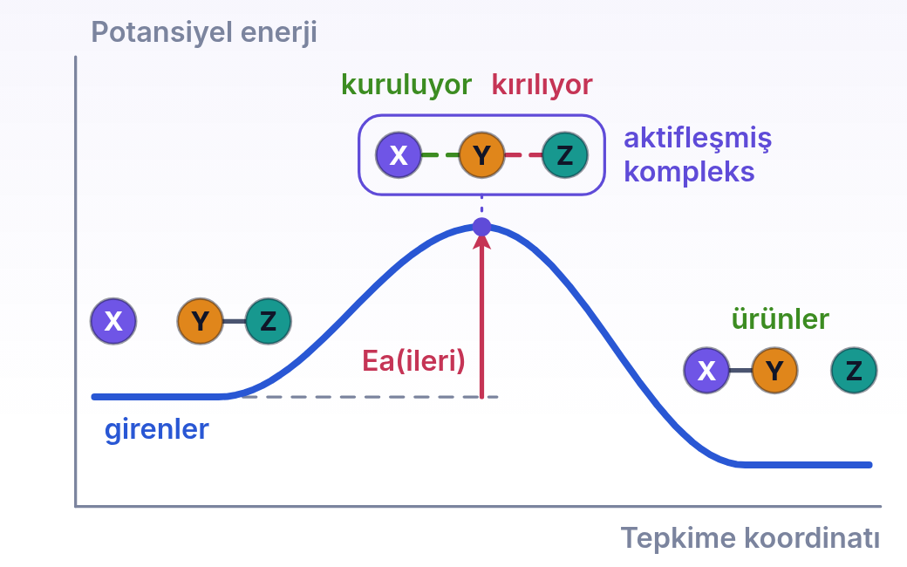
2 / 4 ORTA · ADIM 6 / 6
05
Aktifleşme enerjisi ve aktifleşmiş kompleks
X + Y–Z → X–Y + Z türünden bir tepkimenin yolu. Tanecikler yaklaştıkça yavaşlar, kinetik enerjileri potansiyel enerjiye dönüşür ve eğri yükselir. Tepede aktifleşmiş kompleks X···Y···Z oluşur: yeşil kesikli bağ kuruluyor, kırmızı kesikli bağ kırılıyor. Girenlerden tepeye olan yükseklik ileri aktifleşme enerjisidir; kompleks buradan ürünlere iner ya da girenlere geri döner.
dersler.perinet.org/carpisma-teorisi.html
44
Notes:
Aktifleşme enerjisi ve aktifleşmiş kompleks — şekil
X + Y–Z → X–Y + Z türünden bir tepkimenin yolu. Tanecikler yaklaştıkça yavaşlar, kinetik enerjileri potansiyel enerjiye dönüşür ve eğri yükselir. Tepede aktifleşmiş kompleks X···Y···Z oluşur: yeşil kesikli bağ kuruluyor, kırmızı kesikli bağ kırılıyor. Girenlerden tepeye olan yükseklik ileri aktifleşme enerjisidir; kompleks buradan ürünlere iner ya da girenlere geri döner.

Slide 45
2 / 4 ORTA
05
Aktifleşme enerjisi ve aktifleşmiş kompleks
KISACA · BU BÖLÜMDE ÖĞRENDİK
Çarpışmada kinetik enerji potansiyel enerjiye dönüşür. Tepedeki kararsız yapı aktifleşmiş komplekstir; girenlerden tepeye olan fark Ea(ileri), ürünlerden tepeye olan fark Ea(geri)'dir. Ea her zaman sıfırdan büyüktür.
dersler.perinet.org/carpisma-teorisi.html
45
Notes:
Kısaca: Çarpışmada kinetik enerji potansiyel enerjiye dönüşür. Tepedeki kararsız yapı aktifleşmiş komplekstir; girenlerden tepeye olan fark Ea(ileri), ürünlerden tepeye olan fark Ea(geri)'dir. Ea her zaman sıfırdan büyüktür.
Sınıfa bu cümleyi kendi sözleriyle tekrar ettirin.

Slide 46
2 / 4 ORTA
DÜŞÜN
Aktifleşmiş kompleksi bir kapta toplayıp inceleyebilir miyiz?
?
05 · Aktifleşme enerjisi ve aktifleşmiş kompleks Cevap bir sonraki slaytta
dersler.perinet.org/carpisma-teorisi.html
46
Notes:
Düşün: Aktifleşmiş kompleksi bir kapta toplayıp inceleyebilir miyiz?
Sınıfa sorun, birkaç tahmin alın; sonra cevap slaytına geçin.
Cevap: Hayır. Aktifleşmiş kompleks rafta duran bir madde değil, tepkime yolunun en yüksek noktasındaki geçiş anıdır: eski bağ yarı kırık, yeni bağ yarı kuruludur ve yapı yaklaşık 10⁻¹³ saniyede ya ürünlere ya girenlere dağılır. Kimyacılar onu ancak son derece kısa lazer atımlarıyla, oluşup dağılırken “görebilir”; 1999 Nobel Kimya Ödülü bu çalışmalara verildi.

Slide 47
2 / 4 ORTA
!
Cevap
Aktifleşmiş kompleksi bir kapta toplayıp inceleyebilir miyiz?
Hayır. Aktifleşmiş kompleks rafta duran bir madde değil, tepkime yolunun en yüksek noktasındaki geçiş anıdır: eski bağ yarı kırık, yeni bağ yarı kuruludur ve yapı yaklaşık 10⁻¹³ saniyede ya ürünlere ya girenlere dağılır. Kimyacılar onu ancak son derece kısa lazer atımlarıyla, oluşup dağılırken “görebilir”; 1999 Nobel Kimya Ödülü bu çalışmalara verildi.
dersler.perinet.org/carpisma-teorisi.html
47
Notes:
Cevap: Hayır. Aktifleşmiş kompleks rafta duran bir madde değil, tepkime yolunun en yüksek noktasındaki geçiş anıdır: eski bağ yarı kırık, yeni bağ yarı kuruludur ve yapı yaklaşık 10⁻¹³ saniyede ya ürünlere ya girenlere dağılır. Kimyacılar onu ancak son derece kısa lazer atımlarıyla, oluşup dağılırken “görebilir”; 1999 Nobel Kimya Ödülü bu çalışmalara verildi.

Slide 48
2 / 4 ORTA · ADIM 1 / 5
06
Ekzotermik tepkimenin enerji grafiği
Potansiyel enerji grafiğinde yatay eksen tepkime koordinatıdır: tepkimenin ne kadar ilerlediğini gösterir, zaman değildir.
Dikey eksen potansiyel enerjidir.
Soldaki düzlük girenler, sağdaki düzlük ürünler, aradaki tepe aktifleşmiş komplekstir.
dersler.perinet.org/carpisma-teorisi.html
48
Notes:
Ekzotermik tepkimenin enerji grafiği — adım 1/5
• Potansiyel enerji grafiğinde yatay eksen tepkime koordinatıdır: tepkimenin ne kadar ilerlediğini gösterir, zaman değildir.
• Dikey eksen potansiyel enerjidir.
• Soldaki düzlük girenler, sağdaki düzlük ürünler, aradaki tepe aktifleşmiş komplekstir.

Slide 49
2 / 4 ORTA · ADIM 2 / 5
06
Ekzotermik tepkimenin enerji grafiği
Yönelimini incelediğimiz CO + NO₂ → CO₂ + NO tepkimesinin grafiğine bak.
Ölçümlere göre ileri aktifleşme enerjisi yaklaşık 130 kJ'dür; oluşum entalpilerinden hesaplanan ΔH ise −226 kJ'dür.
Grafik bu değerlerle ölçekli çizildi.
Ondan dört şey okunur:
dersler.perinet.org/carpisma-teorisi.html
49
Notes:
Ekzotermik tepkimenin enerji grafiği — adım 2/5
• Yönelimini incelediğimiz CO + NO₂ → CO₂ + NO tepkimesinin grafiğine bak.
• Ölçümlere göre ileri aktifleşme enerjisi yaklaşık 130 kJ'dür; oluşum entalpilerinden hesaplanan ΔH ise −226 kJ'dür.
• Grafik bu değerlerle ölçekli çizildi.
• Ondan dört şey okunur:

Slide 50
2 / 4 ORTA · ADIM 3 / 5
06
Ekzotermik tepkimenin enerji grafiği
Ürünler girenlerden alçakta: ΔH = E(ürün) − E(giren) < 0; aradaki fark çevreye ısı olarak verilir.
Ea(ileri) < Ea(geri): girenlerin tırmanacağı yokuş (≈ 130 kJ), ürünlerinkinden (≈ 356 kJ) kısadır.
Ürünler enerjice daha kararlı: ürünlerin geri dönmek için aşması gereken tepe çok yüksektir; geri tepkime çok yavaştır.
Tepkime kendiliğinden sürebilir: tepeyi aşan her çift aldığından fazlasını geri verir; açığa çıkan ısı yeni çiftlerin tepeyi aşmasına yardım eder.
dersler.perinet.org/carpisma-teorisi.html
50
Notes:
Ekzotermik tepkimenin enerji grafiği — adım 3/5
• Ürünler girenlerden alçakta: ΔH = E(ürün) − E(giren) < 0; aradaki fark çevreye ısı olarak verilir.
• Ea(ileri) < Ea(geri): girenlerin tırmanacağı yokuş (≈ 130 kJ), ürünlerinkinden (≈ 356 kJ) kısadır.
• Ürünler enerjice daha kararlı: ürünlerin geri dönmek için aşması gereken tepe çok yüksektir; geri tepkime çok yavaştır.
• Tepkime kendiliğinden sürebilir: tepeyi aşan her çift aldığından fazlasını geri verir; açığa çıkan ısı yeni çiftlerin tepeyi aşmasına yardım eder.

Slide 51
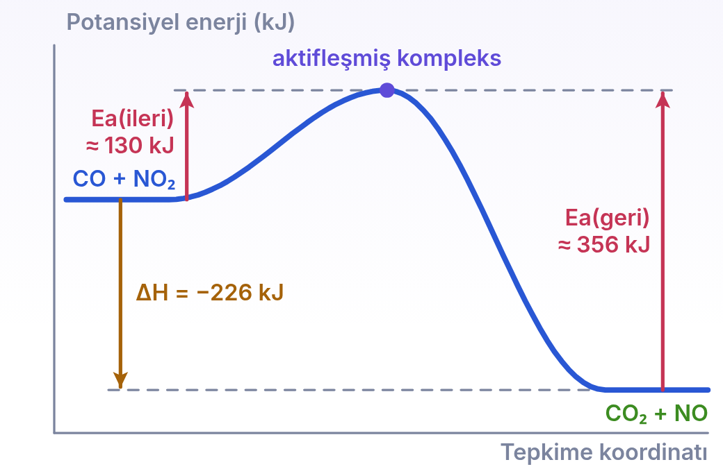
2 / 4 ORTA · ADIM 4 / 5
06
Ekzotermik tepkimenin enerji grafiği
CO + NO₂ tepkimesinin enerji grafiği ölçekli çizildi: okların boyları 130 : 356 : 226 oranında. Girenler yaklaşık 130 kJ'lik bir tepeyi aşar, ürünlere inerken 356 kJ bırakır. Ürünler girenlerden 226 kJ aşağıda olduğu için tepkime ekzotermiktir; ürünlerin geri dönmesi için 356 kJ'lik çok daha yüksek bir yokuş gerekir.
dersler.perinet.org/carpisma-teorisi.html
51
Notes:
Ekzotermik tepkimenin enerji grafiği — şekil
CO + NO₂ tepkimesinin enerji grafiği ölçekli çizildi: okların boyları 130 : 356 : 226 oranında. Girenler yaklaşık 130 kJ'lik bir tepeyi aşar, ürünlere inerken 356 kJ bırakır. Ürünler girenlerden 226 kJ aşağıda olduğu için tepkime ekzotermiktir; ürünlerin geri dönmesi için 356 kJ'lik çok daha yüksek bir yokuş gerekir.

Slide 52
2 / 4 ORTA · ADIM 5 / 5
06
Ekzotermik tepkimenin enerji grafiği
ΔH'yi grafikten iki yolla bulabilirsin: iki düzlüğün farkından ya da iki aktifleşme enerjisinin farkından.
İkinci yol iki bölüm sonra, ΔH ile aktifleşme enerjileri arasındaki bağda.
dersler.perinet.org/carpisma-teorisi.html
52
Notes:
Ekzotermik tepkimenin enerji grafiği — adım 5/5
• ΔH'yi grafikten iki yolla bulabilirsin: iki düzlüğün farkından ya da iki aktifleşme enerjisinin farkından.
• İkinci yol iki bölüm sonra, ΔH ile aktifleşme enerjileri arasındaki bağda.

Slide 53
2 / 4 ORTA
06
Ekzotermik tepkimenin enerji grafiği
KISACA · BU BÖLÜMDE ÖĞRENDİK
Ekzotermik tepkimede ürünler girenlerden alçaktadır; ΔH < 0 ve Ea(ileri) < Ea(geri). CO + NO₂ tepkimesinde girenler yaklaşık 130 kJ'lik tepeyi aşar, inerken 356 kJ geri verir; aradaki 226 kJ ısı olarak açığa çıkar.
dersler.perinet.org/carpisma-teorisi.html
53
Notes:
Kısaca: Ekzotermik tepkimede ürünler girenlerden alçaktadır; ΔH < 0 ve Ea(ileri) < Ea(geri). CO + NO₂ tepkimesinde girenler yaklaşık 130 kJ'lik tepeyi aşar, inerken 356 kJ geri verir; aradaki 226 kJ ısı olarak açığa çıkar.
Sınıfa bu cümleyi kendi sözleriyle tekrar ettirin.

Slide 54
2 / 4 ORTA · ADIM 1 / 5
07
Endotermik tepkimenin enerji grafiği
Endotermik tepkimede ürünler girenlerden daha yüksek enerjidedir.
Örnek olarak A₂ + B₂ → 2AB tepkimesinin grafiğini dikey eksendeki sayılarla birlikte oku.
Grafikten değer okurken her zaman iki seviyenin farkı alınır:
dersler.perinet.org/carpisma-teorisi.html
54
Notes:
Endotermik tepkimenin enerji grafiği — adım 1/5
• Endotermik tepkimede ürünler girenlerden daha yüksek enerjidedir.
• Örnek olarak A₂ + B₂ → 2AB tepkimesinin grafiğini dikey eksendeki sayılarla birlikte oku.
• Grafikten değer okurken her zaman iki seviyenin farkı alınır:

Slide 55
2 / 4 ORTA · ADIM 2 / 5
07
Endotermik tepkimenin enerji grafiği
İleri tepe: girenler 50 kJ'de, tepe 210 kJ'de: Ea(ileri) = 210 − 50 = 160 kJ.
Geri tepe: ürünler 120 kJ'de: Ea(geri) = 210 − 120 = 90 kJ.
Tepkime ısısı: ΔH = E(ürün) − E(giren) = 120 − 50 = +70 kJ; tepkime endotermiktir.
dersler.perinet.org/carpisma-teorisi.html
55
Notes:
Endotermik tepkimenin enerji grafiği — adım 2/5
• İleri tepe: girenler 50 kJ'de, tepe 210 kJ'de: Ea(ileri) = 210 − 50 = 160 kJ.
• Geri tepe: ürünler 120 kJ'de: Ea(geri) = 210 − 120 = 90 kJ.
• Tepkime ısısı: ΔH = E(ürün) − E(giren) = 120 − 50 = +70 kJ; tepkime endotermiktir.

Slide 56
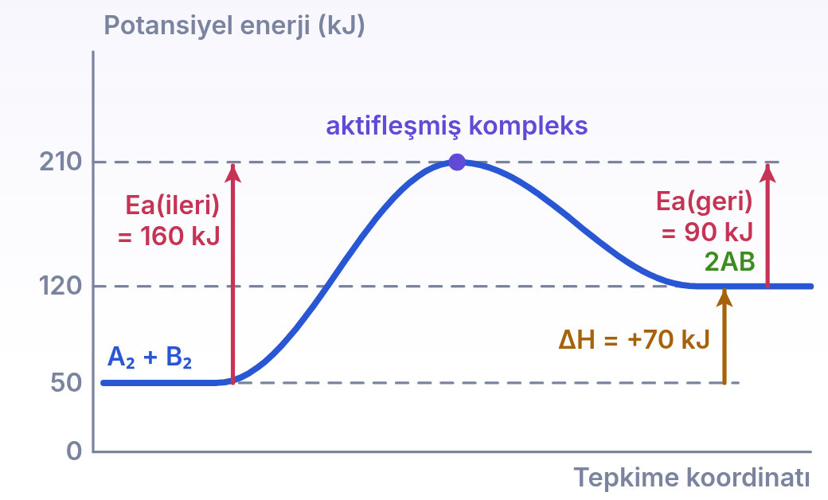
2 / 4 ORTA · ADIM 3 / 5
07
Endotermik tepkimenin enerji grafiği
Endotermik tepkimede ürünler girenlerden yüksektedir. Değerleri dikey eksenden oku ve her zaman iki seviyenin farkını al: Ea(ileri) = 210 − 50 = 160 kJ, Ea(geri) = 210 − 120 = 90 kJ, ΔH = 120 − 50 = +70 kJ. Ea(ileri) > Ea(geri) olması endotermik tepkimenin işaretidir.
dersler.perinet.org/carpisma-teorisi.html
56
Notes:
Endotermik tepkimenin enerji grafiği — şekil
Endotermik tepkimede ürünler girenlerden yüksektedir. Değerleri dikey eksenden oku ve her zaman iki seviyenin farkını al: Ea(ileri) = 210 − 50 = 160 kJ, Ea(geri) = 210 − 120 = 90 kJ, ΔH = 120 − 50 = +70 kJ. Ea(ileri) > Ea(geri) olması endotermik tepkimenin işaretidir.

Slide 57
2 / 4 ORTA · ADIM 4 / 5
07
Endotermik tepkimenin enerji grafiği
Endotermik tepkimenin üç belirgin özelliği vardır.
İleri aktifleşme enerjisi geridekinden büyüktür: Ea(ileri) > Ea(geri).
Ürünler daha yüksekte durduğu için girenler enerjice daha kararlıdır.
Tepeyi aşan her mol çift aldığı 160 kJ'nin yalnızca 90 kJ'sini geri verir, aradaki 70 kJ'yi çevreden çeker.
Bu yüzden tepkimenin sürmesi için dışarıdan sürekli enerji verilmelidir: kireç taşı (CaCO₃) ancak fırın yandıkça sönmemiş kirece (CaO) dönüşür.
dersler.perinet.org/carpisma-teorisi.html
57
Notes:
Endotermik tepkimenin enerji grafiği — adım 4/5
• Endotermik tepkimenin üç belirgin özelliği vardır.
• İleri aktifleşme enerjisi geridekinden büyüktür: Ea(ileri) > Ea(geri).
• Ürünler daha yüksekte durduğu için girenler enerjice daha kararlıdır.
• Tepeyi aşan her mol çift aldığı 160 kJ'nin yalnızca 90 kJ'sini geri verir, aradaki 70 kJ'yi çevreden çeker.
• Bu yüzden tepkimenin sürmesi için dışarıdan sürekli enerji verilmelidir: kireç taşı (CaCO₃) ancak fırın yandıkça sönmemiş kirece (CaO) dönüşür.

Slide 58
2 / 4 ORTA · ADIM 5 / 5
07
Endotermik tepkimenin enerji grafiği
Sayfadaki 03 numaralı Enerji tepesi bölümünde topu farklı enerjilerle gönderip tepeyi aşıp aşmadığını izleyebilirsin.
dersler.perinet.org/carpisma-teorisi.html
58
Notes:
Endotermik tepkimenin enerji grafiği — adım 5/5
• Sayfadaki 03 numaralı Enerji tepesi bölümünde topu farklı enerjilerle gönderip tepeyi aşıp aşmadığını izleyebilirsin.

Slide 59
2 / 4 ORTA
07
Endotermik tepkimenin enerji grafiği
KISACA · BU BÖLÜMDE ÖĞRENDİK
Endotermik tepkimede ürünler girenlerden yüksektedir; ΔH > 0 ve Ea(ileri) > Ea(geri). Grafikten değer okurken hep iki seviyenin farkını al: Ea(ileri) = 210 − 50 = 160 kJ, ΔH = 120 − 50 = +70 kJ.
dersler.perinet.org/carpisma-teorisi.html
59
Notes:
Kısaca: Endotermik tepkimede ürünler girenlerden yüksektedir; ΔH > 0 ve Ea(ileri) > Ea(geri). Grafikten değer okurken hep iki seviyenin farkını al: Ea(ileri) = 210 − 50 = 160 kJ, ΔH = 120 − 50 = +70 kJ.
Sınıfa bu cümleyi kendi sözleriyle tekrar ettirin.

Slide 60
2 / 4 ORTA · ADIM 1 / 4
08
ΔH ile aktifleşme enerjileri arasındaki bağ
İki grafikte de üç ok arasında bir düzen var: okların ikisi her zaman üçüncüsünü verir.
Bu düzeni üç adımda çıkarabilirsin:
ΔH'nin tanımı: ΔH = E(ürün) − E(giren).
Tepeyi araya koy: E(tepe)'yi bir ekleyip bir çıkar; değer değişmez: ΔH = [E(tepe) − E(giren)] − [E(tepe) − E(ürün)].
Parantezleri tanı: birinci parantez Ea(ileri), ikincisi Ea(geri)'dir.
ΔH = Ea(ileri) − Ea(geri)
dersler.perinet.org/carpisma-teorisi.html
60
Notes:
ΔH ile aktifleşme enerjileri arasındaki bağ — adım 1/4
• İki grafikte de üç ok arasında bir düzen var: okların ikisi her zaman üçüncüsünü verir.
• Bu düzeni üç adımda çıkarabilirsin:
• ΔH'nin tanımı: ΔH = E(ürün) − E(giren).
• Tepeyi araya koy: E(tepe)'yi bir ekleyip bir çıkar; değer değişmez: ΔH = [E(tepe) − E(giren)] − [E(tepe) − E(ürün)].
• Parantezleri tanı: birinci parantez Ea(ileri), ikincisi Ea(geri)'dir.
ΔH = Ea(ileri) − Ea(geri)

Slide 61
2 / 4 ORTA · ADIM 2 / 4
08
ΔH ile aktifleşme enerjileri arasındaki bağ
Bağıntıyı iki grafikle sına: CO + NO₂ için 130 − 356 = −226 kJ, A₂ + B₂ için 160 − 90 = +70 kJ.
İkisi de grafiklerden okunan ΔH ile aynı.
Bağıntıdan dört sonuç çıkar:
dersler.perinet.org/carpisma-teorisi.html
61
Notes:
ΔH ile aktifleşme enerjileri arasındaki bağ — adım 2/4
• Bağıntıyı iki grafikle sına: CO + NO₂ için 130 − 356 = −226 kJ, A₂ + B₂ için 160 − 90 = +70 kJ.
• İkisi de grafiklerden okunan ΔH ile aynı.
• Bağıntıdan dört sonuç çıkar:

Slide 62
2 / 4 ORTA · ADIM 3 / 4
08
ΔH ile aktifleşme enerjileri arasındaki bağ
İşaret karşılaştırmadan okunur: Ea(ileri) < Ea(geri) ise tepkime ekzotermik, Ea(ileri) > Ea(geri) ise endotermiktir; ikisi eşitse ΔH = 0.
Endotermikte Ea(ileri) > ΔH: Ea(geri) sıfırdan büyük olduğu için Ea(ileri) = ΔH + Ea(geri), ΔH'den her zaman büyüktür. Ürünlere çıkmak için en az ürünlerin yüksekliği kadar tırmanmak gerekir.
Ekzotermikte Ea(geri) > |ΔH|: Ea(geri) = Ea(ileri) + |ΔH|.
Geri yönde roller değişir: ürünler giren olur; ileri tepkimenin Ea(geri)'si geri tepkimenin Ea(ileri)'si olur, ΔH işaret değiştirir.
dersler.perinet.org/carpisma-teorisi.html
62
Notes:
ΔH ile aktifleşme enerjileri arasındaki bağ — adım 3/4
• İşaret karşılaştırmadan okunur: Ea(ileri) < Ea(geri) ise tepkime ekzotermik, Ea(ileri) > Ea(geri) ise endotermiktir; ikisi eşitse ΔH = 0.
• Endotermikte Ea(ileri) > ΔH: Ea(geri) sıfırdan büyük olduğu için Ea(ileri) = ΔH + Ea(geri), ΔH'den her zaman büyüktür. Ürünlere çıkmak için en az ürünlerin yüksekliği kadar tırmanmak gerekir.
• Ekzotermikte Ea(geri) > |ΔH|: Ea(geri) = Ea(ileri) + |ΔH|.
• Geri yönde roller değişir: ürünler giren olur; ileri tepkimenin Ea(geri)'si geri tepkimenin Ea(ileri)'si olur, ΔH işaret değiştirir.

Slide 63
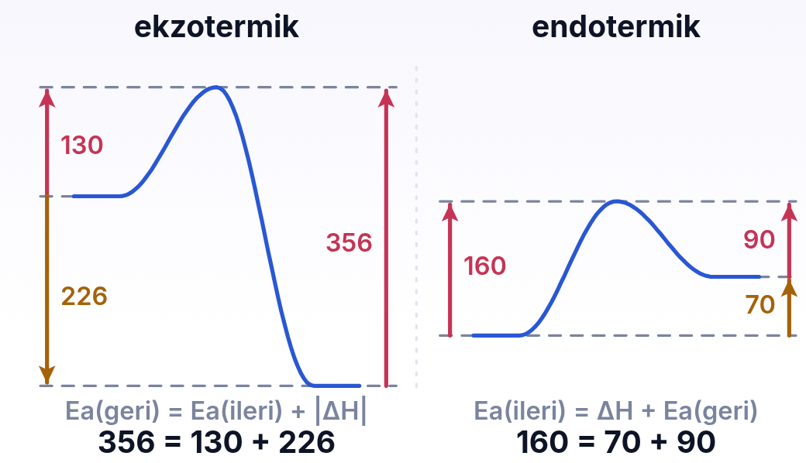
2 / 4 ORTA · ADIM 4 / 4
08
ΔH ile aktifleşme enerjileri arasındaki bağ
Aynı ölçekte iki grafik. Ekzotermik tepkimede soldaki sütunda Ea(ileri) ile |ΔH| uç uca eklenince sağdaki Ea(geri) kadar olur: 130 + 226 = 356. Endotermikte ΔH ile Ea(geri) uç uca eklenince Ea(ileri) kadar olur: 70 + 90 = 160. İkisi de tek bağıntının sonucudur: ΔH = Ea(ileri) − Ea(geri).
dersler.perinet.org/carpisma-teorisi.html
63
Notes:
ΔH ile aktifleşme enerjileri arasındaki bağ — şekil
Aynı ölçekte iki grafik. Ekzotermik tepkimede soldaki sütunda Ea(ileri) ile |ΔH| uç uca eklenince sağdaki Ea(geri) kadar olur: 130 + 226 = 356. Endotermikte ΔH ile Ea(geri) uç uca eklenince Ea(ileri) kadar olur: 70 + 90 = 160. İkisi de tek bağıntının sonucudur: ΔH = Ea(ileri) − Ea(geri).

Slide 64
2 / 4 ORTA
08
ΔH ile aktifleşme enerjileri arasındaki bağ
KISACA · BU BÖLÜMDE ÖĞRENDİK
ΔH = Ea(ileri) − Ea(geri). Ekzotermikte Ea(ileri) < Ea(geri), endotermikte Ea(ileri) > Ea(geri). Endotermik bir tepkimenin ileri aktifleşme enerjisi ΔH'den her zaman büyüktür.
dersler.perinet.org/carpisma-teorisi.html
64
Notes:
Kısaca: ΔH = Ea(ileri) − Ea(geri). Ekzotermikte Ea(ileri) < Ea(geri), endotermikte Ea(ileri) > Ea(geri). Endotermik bir tepkimenin ileri aktifleşme enerjisi ΔH'den her zaman büyüktür.
Sınıfa bu cümleyi kendi sözleriyle tekrar ettirin.

Slide 65
2 / 4 ORTA
DÜŞÜN
İleri ve geri aktifleşme enerjileri eşit olan bir tepkimenin ΔH'si kaçtır?
?
08 · ΔH ile aktifleşme enerjileri arasındaki bağ Cevap bir sonraki slaytta
dersler.perinet.org/carpisma-teorisi.html
65
Notes:
Düşün: İleri ve geri aktifleşme enerjileri eşit olan bir tepkimenin ΔH'si kaçtır?
Sınıfa sorun, birkaç tahmin alın; sonra cevap slaytına geçin.
Cevap: Sıfır: ΔH = Ea(ileri) − Ea(geri) = 0. Girenler ile ürünler aynı yükseklikte durur ve tepe iki yandan da aynı uzaklıktadır. Bir sonraki bölümdeki H + H₂ → H₂ + H tepkimesi böyledir: atomlar yer değiştirir, ama enerji değişmez.

Slide 66
2 / 4 ORTA
!
Cevap
İleri ve geri aktifleşme enerjileri eşit olan bir tepkimenin ΔH'si kaçtır?
Sıfır: ΔH = Ea(ileri) − Ea(geri) = 0. Girenler ile ürünler aynı yükseklikte durur ve tepe iki yandan da aynı uzaklıktadır. Bir sonraki bölümdeki H + H₂ → H₂ + H tepkimesi böyledir: atomlar yer değiştirir, ama enerji değişmez.
dersler.perinet.org/carpisma-teorisi.html
66
Notes:
Cevap: Sıfır: ΔH = Ea(ileri) − Ea(geri) = 0. Girenler ile ürünler aynı yükseklikte durur ve tepe iki yandan da aynı uzaklıktadır. Bir sonraki bölümdeki H + H₂ → H₂ + H tepkimesi böyledir: atomlar yer değiştirir, ama enerji değişmez.

Slide 67
2 / 4 ORTA · ADIM 1 / 6
09
Sayılarla hisset: tepeler ne kadar yüksek?
Gerçek tepkimelerin tepeleri ne kadar yüksek?
Aşağıdaki tablo, tek bir çarpışmayla yürüyen gaz tepkimelerinin ölçülen aktifleşme enerjilerini (yaklaşık) ve oluşum entalpilerinden hesaplanan ΔH değerlerini gösteriyor.
Ea(geri) sütunu ΔH = Ea(ileri) − Ea(geri) bağıntısıyla bulundu.
dersler.perinet.org/carpisma-teorisi.html
67
Notes:
Sayılarla hisset: tepeler ne kadar yüksek? — adım 1/6
• Gerçek tepkimelerin tepeleri ne kadar yüksek?
• Aşağıdaki tablo, tek bir çarpışmayla yürüyen gaz tepkimelerinin ölçülen aktifleşme enerjilerini (yaklaşık) ve oluşum entalpilerinden hesaplanan ΔH değerlerini gösteriyor.
• Ea(geri) sütunu ΔH = Ea(ileri) − Ea(geri) bağıntısıyla bulundu.

Slide 68
2 / 4 ORTA · ADIM 2 / 6
09
Sayılarla hisset: tepeler ne kadar yüksek?
Tepkime | ΔH (kJ) | Ea(ileri) (kJ) | Ea(geri) (kJ)
H + H₂ → H₂ + H | 0 | ≈ 40 | ≈ 40
NO + O₃ → NO₂ + O₂ | −199,8 | ≈ 12 | ≈ 212
CO + NO₂ → CO₂ + NO | −225,9 | ≈ 130 | ≈ 356
CO₂ + NO → CO + NO₂ | +225,9 | ≈ 356 | ≈ 130
dersler.perinet.org/carpisma-teorisi.html
68
Notes:
Sayılarla hisset: tepeler ne kadar yüksek? — adım 2/6
Tepkime | ΔH (kJ) | Ea(ileri) (kJ) | Ea(geri) (kJ)
H + H₂ → H₂ + H | 0 | ≈ 40 | ≈ 40
NO + O₃ → NO₂ + O₂ | −199,8 | ≈ 12 | ≈ 212
CO + NO₂ → CO₂ + NO | −225,9 | ≈ 130 | ≈ 356
CO₂ + NO → CO + NO₂ | +225,9 | ≈ 356 | ≈ 130

Slide 69
2 / 4 ORTA · ADIM 3 / 6
09
Sayılarla hisset: tepeler ne kadar yüksek?
Tablodan dört düzen okunur:
Ters yönde değerler yer değiştirir: CO + NO₂'nin Ea(geri)'si, ters tepkimenin Ea(ileri)'sidir; ΔH yalnızca işaret değiştirir.
ΔH = 0 ise tepeler eşit: H + H₂'de bir H atomu molekülün öbür ucundaki H'nin yerini alır; giren ile ürün aynı enerjidedir.
Çok ısı, hızlı tepkime demek değil: NO + O₃ ile CO + NO₂ birbirine yakın ısı verir (−199,8 ve −225,9 kJ), ama tepeleri 12 ve 130 kJ. Oda sıcaklığında ilki çabucak yürür, ikincisi fark edilmeyecek kadar yavaştır.
dersler.perinet.org/carpisma-teorisi.html
69
Notes:
Sayılarla hisset: tepeler ne kadar yüksek? — adım 3/6
• Tablodan dört düzen okunur:
• Ters yönde değerler yer değiştirir: CO + NO₂'nin Ea(geri)'si, ters tepkimenin Ea(ileri)'sidir; ΔH yalnızca işaret değiştirir.
• ΔH = 0 ise tepeler eşit: H + H₂'de bir H atomu molekülün öbür ucundaki H'nin yerini alır; giren ile ürün aynı enerjidedir.
• Çok ısı, hızlı tepkime demek değil: NO + O₃ ile CO + NO₂ birbirine yakın ısı verir (−199,8 ve −225,9 kJ), ama tepeleri 12 ve 130 kJ. Oda sıcaklığında ilki çabucak yürür, ikincisi fark edilmeyecek kadar yavaştır.

Slide 70
2 / 4 ORTA · ADIM 4 / 6
09
Sayılarla hisset: tepeler ne kadar yüksek?
Tepe, kırılan bağdan alçak: H–H bağını tamamen koparmak 436 kJ ister, ama tepe yalnızca ≈ 40 kJ'dür; yeni bağ, eski bağ tam kopmadan kurulmaya başlar.
dersler.perinet.org/carpisma-teorisi.html
70
Notes:
Sayılarla hisset: tepeler ne kadar yüksek? — adım 4/6
• Tepe, kırılan bağdan alçak: H–H bağını tamamen koparmak 436 kJ ister, ama tepe yalnızca ≈ 40 kJ'dür; yeni bağ, eski bağ tam kopmadan kurulmaya başlar.

Slide 71
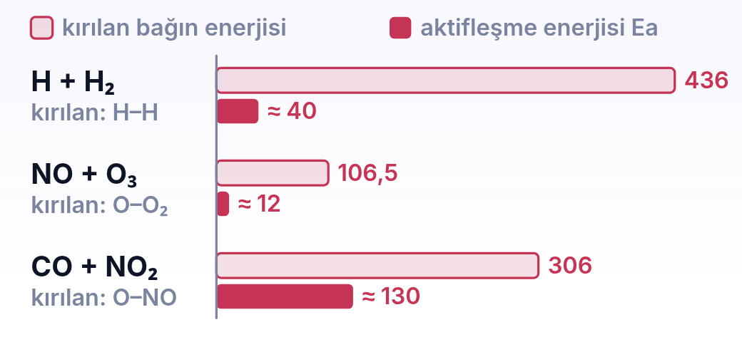
2 / 4 ORTA · ADIM 5 / 6
09
Sayılarla hisset: tepeler ne kadar yüksek?
Her tepkimede kırılan bağı tamamen koparmak için gereken enerji (açık kırmızı) ile ölçülen aktifleşme enerjisi (koyu kırmızı) yan yana; değerler mol başına kJ, bağ enerjileri oluşum entalpilerinden hesaplandı. Aktifleşme enerjisi kırılan bağın enerjisinin kabaca onda biri ile beşte ikisi arasında (%9–%42): aktifleşmiş komplekste yeni bağ, eski bağ tam kopmadan kurulmaya başlar.
dersler.perinet.org/carpisma-teorisi.html
71
Notes:
Sayılarla hisset: tepeler ne kadar yüksek? — şekil
Her tepkimede kırılan bağı tamamen koparmak için gereken enerji (açık kırmızı) ile ölçülen aktifleşme enerjisi (koyu kırmızı) yan yana; değerler mol başına kJ, bağ enerjileri oluşum entalpilerinden hesaplandı. Aktifleşme enerjisi kırılan bağın enerjisinin kabaca onda biri ile beşte ikisi arasında (%9–%42): aktifleşmiş komplekste yeni bağ, eski bağ tam kopmadan kurulmaya başlar.

Slide 72
2 / 4 ORTA · ADIM 6 / 6
09
Sayılarla hisset: tepeler ne kadar yüksek?
Bu yüzden aktifleşme enerjisi, ΔH gibi bağ enerjilerinden hesaplanamaz; deneyle ölçülür.
Tablodaki CO + NO₂ değerleri bu tepkimenin yüksek sıcaklıkta izlediği tek çarpışmalı yol içindir; oda sıcaklığında tepkime başka bir yoldan ve çok yavaş yürür.
dersler.perinet.org/carpisma-teorisi.html
72
Notes:
Sayılarla hisset: tepeler ne kadar yüksek? — adım 6/6
• Bu yüzden aktifleşme enerjisi, ΔH gibi bağ enerjilerinden hesaplanamaz; deneyle ölçülür.
• Tablodaki CO + NO₂ değerleri bu tepkimenin yüksek sıcaklıkta izlediği tek çarpışmalı yol içindir; oda sıcaklığında tepkime başka bir yoldan ve çok yavaş yürür.

Slide 73
2 / 4 ORTA
09
Sayılarla hisset: tepeler ne kadar yüksek?
KISACA · BU BÖLÜMDE ÖĞRENDİK
Gerçek tepkimelerde Ea birkaç kJ'den yüzlerce kJ'ye kadar değişir; ΔH tepkimenin ne kadar ısı verdiğini, Ea ne kadar kolay başladığını söyler. Ters yönde Ea değerleri yer değiştirir; tepe, kırılan bağın enerjisinden çok daha alçaktır.
dersler.perinet.org/carpisma-teorisi.html
73
Notes:
Kısaca: Gerçek tepkimelerde Ea birkaç kJ'den yüzlerce kJ'ye kadar değişir; ΔH tepkimenin ne kadar ısı verdiğini, Ea ne kadar kolay başladığını söyler. Ters yönde Ea değerleri yer değiştirir; tepe, kırılan bağın enerjisinden çok daha alçaktır.
Sınıfa bu cümleyi kendi sözleriyle tekrar ettirin.

Slide 74
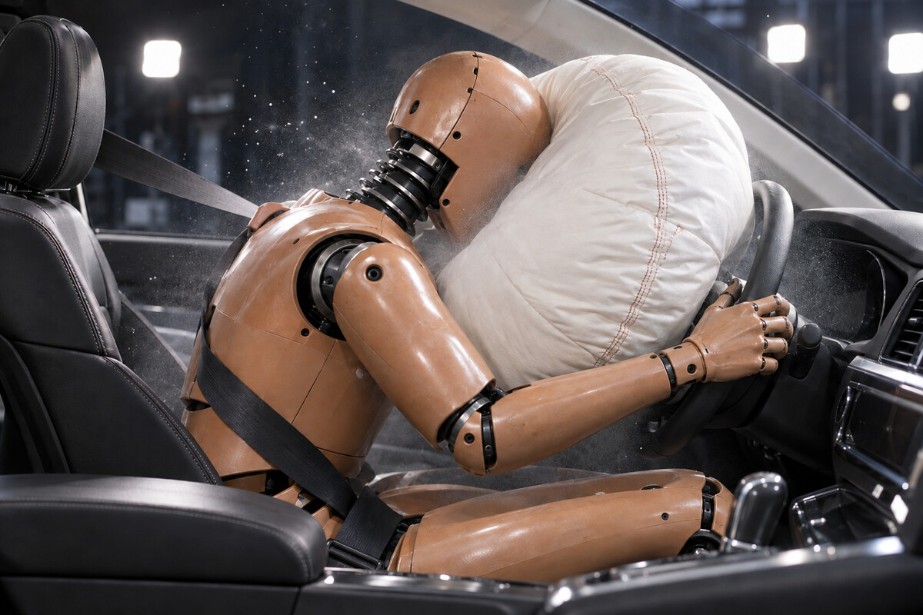
3
BASAMAK 3 / 4
İleri
İnce durumlar: taneciklerin enerji dağılımından eşiği aşan payı oku, aktifleşme enerjisinin hızı nasıl belirlediğini sayılarla gör, kendini sürdüren tepkimeleri ve gerçek dünyadaki uygulamaları incele.
10 Enerji dağılımı: kaç tanecik eşiği aşar?
11 Aktifleşme enerjisi ve hız
Göz kırpmaktan hızlı. Çarpışma sensörü ani yavaşlamayı algılayınca küçük bir elektrikli ateşleyici, direksiyon göbeğindeki şişiricinin katı yakıtını ısıtır; bu ısı tepkimenin aktifleşme enerjisini sağlar. Başlayan tepkime çok hızlı yürür ve ürettiği gaz yastığı yaklaşık 30 milisaniyede şişirir. Havadaki toz, katlanmış yastığın kumaşına sürülen ince toz ile yakıtın katı kalıntılarıdır.
12 Neden bazı tepkimeler kendiliğinden sürer?
13 Gerçekleşme şartları gerçek dünyada
dersler.perinet.org/carpisma-teorisi.html
74
Notes:
Basamak 3 — İleri: İnce durumlar: taneciklerin enerji dağılımından eşiği aşan payı oku, aktifleşme enerjisinin hızı nasıl belirlediğini sayılarla gör, kendini sürdüren tepkimeleri ve gerçek dünyadaki uygulamaları incele.
10 Enerji dağılımı: kaç tanecik eşiği aşar?
11 Aktifleşme enerjisi ve hız
12 Neden bazı tepkimeler kendiliğinden sürer?
13 Gerçekleşme şartları gerçek dünyada
Görsel: Göz kırpmaktan hızlı. Çarpışma sensörü ani yavaşlamayı algılayınca küçük bir elektrikli ateşleyici, direksiyon göbeğindeki şişiricinin katı yakıtını ısıtır; bu ısı tepkimenin aktifleşme enerjisini sağlar. Başlayan tepkime çok hızlı yürür ve ürettiği gaz yastığı yaklaşık 30 milisaniyede şişirir. Havadaki toz, katlanmış yastığın kumaşına sürülen ince toz ile yakıtın katı kalıntılarıdır.

Slide 75
3 / 4 İLERİ · ADIM 1 / 4
10
Enerji dağılımı: kaç tanecik eşiği aşar?
Bir gazdaki taneciklerin kinetik enerjilerini tek tek ölçüp bir grafiğe dökseydin, aşağıdaki eğriyi elde ederdin.
Yatay eksen kinetik enerji, dikey eksen o enerjideki tanecik sayısıdır.
Eğri sıfırdan başlar; hızla yükselip düşük enerjilerde bir tepe yapar, sonra sağa doğru uzun bir kuyrukla azalır.
dersler.perinet.org/carpisma-teorisi.html
75
Notes:
Enerji dağılımı: kaç tanecik eşiği aşar? — adım 1/4
• Bir gazdaki taneciklerin kinetik enerjilerini tek tek ölçüp bir grafiğe dökseydin, aşağıdaki eğriyi elde ederdin.
• Yatay eksen kinetik enerji, dikey eksen o enerjideki tanecik sayısıdır.
• Eğri sıfırdan başlar; hızla yükselip düşük enerjilerde bir tepe yapar, sonra sağa doğru uzun bir kuyrukla azalır.

Slide 76
3 / 4 İLERİ · ADIM 2 / 4
10
Enerji dağılımı: kaç tanecik eşiği aşar?
Eğrinin altındaki alanın tamamı bütün tanecikleri temsil eder.
Eşik enerjisinin sağında kalan taralı alan, etkin çarpışma yapabilecek kadar enerjili taneciklerdir.
Çizimde bu pay yaklaşık %7'dir, çünkü eşik görülebilsin diye ortalama enerjinin yalnızca 2,3 katına konmuştur.
Gerçek tepkimelerde eşik çok daha sağdadır ve taralı alan çizgi kalınlığından bile ince kalır.
dersler.perinet.org/carpisma-teorisi.html
76
Notes:
Enerji dağılımı: kaç tanecik eşiği aşar? — adım 2/4
• Eğrinin altındaki alanın tamamı bütün tanecikleri temsil eder.
• Eşik enerjisinin sağında kalan taralı alan, etkin çarpışma yapabilecek kadar enerjili taneciklerdir.
• Çizimde bu pay yaklaşık %7'dir, çünkü eşik görülebilsin diye ortalama enerjinin yalnızca 2,3 katına konmuştur.
• Gerçek tepkimelerde eşik çok daha sağdadır ve taralı alan çizgi kalınlığından bile ince kalır.

Slide 77
3 / 4 İLERİ · ADIM 3 / 4
10
Enerji dağılımı: kaç tanecik eşiği aşar?
Eşik sağa kaydıkça pay hızla küçülür: kuyruk sağa doğru inceldiği için eşiği biraz yükseltmek, aşan tanecik sayısını çok azaltır.
Ortalama tanecik eşiği aşmaz: oda sıcaklığında taneciklerin ortalama kinetik enerjisi mol başına yalnızca yaklaşık 3,7 kJ'dür. Tepkimeleri yürüten, kuyruktaki az sayıdaki hızlı taneciktir.
Sıcaklık eğriyi değiştirir, eşiği değiştirmez: ısıtınca eğri yayvanlaşıp sağa kayar, kuyruk kalınlaşır; eşik aynı yerde kalır. Bunu “Tepkime hızına etki eden faktörler” konusunda ayrıntılı göreceksin.
dersler.perinet.org/carpisma-teorisi.html
77
Notes:
Enerji dağılımı: kaç tanecik eşiği aşar? — adım 3/4
• Eşik sağa kaydıkça pay hızla küçülür: kuyruk sağa doğru inceldiği için eşiği biraz yükseltmek, aşan tanecik sayısını çok azaltır.
• Ortalama tanecik eşiği aşmaz: oda sıcaklığında taneciklerin ortalama kinetik enerjisi mol başına yalnızca yaklaşık 3,7 kJ'dür. Tepkimeleri yürüten, kuyruktaki az sayıdaki hızlı taneciktir.
• Sıcaklık eğriyi değiştirir, eşiği değiştirmez: ısıtınca eğri yayvanlaşıp sağa kayar, kuyruk kalınlaşır; eşik aynı yerde kalır. Bunu “Tepkime hızına etki eden faktörler” konusunda ayrıntılı göreceksin.

Slide 78
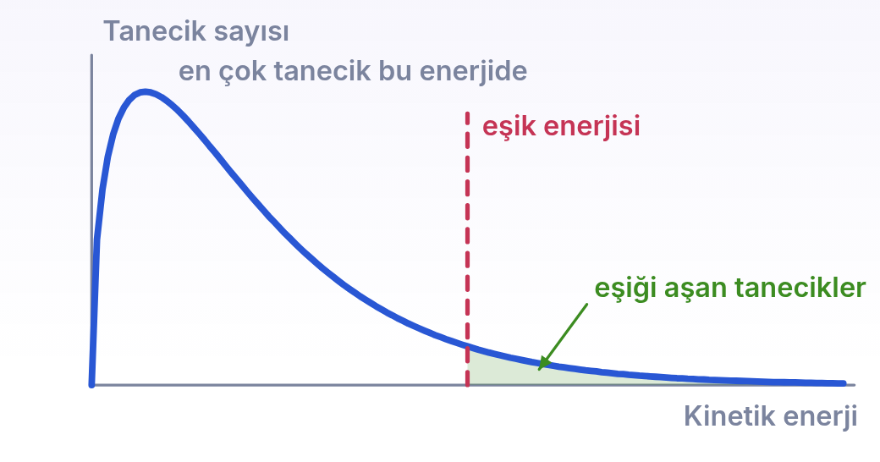
3 / 4 İLERİ · ADIM 4 / 4
10
Enerji dağılımı: kaç tanecik eşiği aşar?
Aynı sıcaklıktaki taneciklerin kinetik enerji dağılımı; eğri gazlar için bilinen dağılım bağıntısıyla hesaplandı. Çoğu tanecik düşük ve orta enerjilerdedir; sağa uzanan ince kuyrukta az sayıda çok hızlı tanecik vardır. Taralı alan eşik enerjisini aşanlardır. Eşik, alan görülebilsin diye ortalama enerjinin yalnızca 2,3 katına konmuştur; bu ölçekte taneciklerin yaklaşık %7'si eşiği aşıyor.
dersler.perinet.org/carpisma-teorisi.html
78
Notes:
Enerji dağılımı: kaç tanecik eşiği aşar? — şekil
Aynı sıcaklıktaki taneciklerin kinetik enerji dağılımı; eğri gazlar için bilinen dağılım bağıntısıyla hesaplandı. Çoğu tanecik düşük ve orta enerjilerdedir; sağa uzanan ince kuyrukta az sayıda çok hızlı tanecik vardır. Taralı alan eşik enerjisini aşanlardır. Eşik, alan görülebilsin diye ortalama enerjinin yalnızca 2,3 katına konmuştur; bu ölçekte taneciklerin yaklaşık %7'si eşiği aşıyor.

Slide 79
3 / 4 İLERİ
10
Enerji dağılımı: kaç tanecik eşiği aşar?
KISACA · BU BÖLÜMDE ÖĞRENDİK
Aynı sıcaklıkta taneciklerin enerjileri bir dağılım gösterir; yalnızca eşik enerjisinin sağındaki kuyrukta kalanlar etkin çarpışma yapabilir. Sıcaklık bu dağılımı değiştirir, eşiği değiştirmez.
dersler.perinet.org/carpisma-teorisi.html
79
Notes:
Kısaca: Aynı sıcaklıkta taneciklerin enerjileri bir dağılım gösterir; yalnızca eşik enerjisinin sağındaki kuyrukta kalanlar etkin çarpışma yapabilir. Sıcaklık bu dağılımı değiştirir, eşiği değiştirmez.
Sınıfa bu cümleyi kendi sözleriyle tekrar ettirin.

Slide 80
3 / 4 İLERİ
DÜŞÜN
Sıcaklık artınca eşik enerjisi değişir mi?
?
10 · Enerji dağılımı: kaç tanecik eşiği aşar? Cevap bir sonraki slaytta
dersler.perinet.org/carpisma-teorisi.html
80
Notes:
Düşün: Sıcaklık artınca eşik enerjisi değişir mi?
Sınıfa sorun, birkaç tahmin alın; sonra cevap slaytına geçin.
Cevap: Hayır. Eşik enerjisi tepkimenin kendisine bağlıdır: hangi bağların gevşeyip hangilerinin kurulacağı onu belirler. Sıcaklık yalnızca taneciklerin enerji dağılımını değiştirir; eğri sağa yayılır, eşiği aşan tanecik payı büyür. Eşiği ve aktifleşme enerjisini düşüren şey sıcaklık değil katalizördür; onu “Katalizör ve temas yüzeyi” konusunda göreceksin.

Slide 81
3 / 4 İLERİ
!
Cevap
Sıcaklık artınca eşik enerjisi değişir mi?
Hayır. Eşik enerjisi tepkimenin kendisine bağlıdır: hangi bağların gevşeyip hangilerinin kurulacağı onu belirler. Sıcaklık yalnızca taneciklerin enerji dağılımını değiştirir; eğri sağa yayılır, eşiği aşan tanecik payı büyür. Eşiği ve aktifleşme enerjisini düşüren şey sıcaklık değil katalizördür; onu “Katalizör ve temas yüzeyi” konusunda göreceksin.
dersler.perinet.org/carpisma-teorisi.html
81
Notes:
Cevap: Hayır. Eşik enerjisi tepkimenin kendisine bağlıdır: hangi bağların gevşeyip hangilerinin kurulacağı onu belirler. Sıcaklık yalnızca taneciklerin enerji dağılımını değiştirir; eğri sağa yayılır, eşiği aşan tanecik payı büyür. Eşiği ve aktifleşme enerjisini düşüren şey sıcaklık değil katalizördür; onu “Katalizör ve temas yüzeyi” konusunda göreceksin.

Slide 82
3 / 4 İLERİ · ADIM 1 / 6
11
Aktifleşme enerjisi ve hız
Eşik ne kadar yüksekse kuyruğun o kadar ince bir ucu eşiği aşar; etkin çarpışma azalır, tepkime yavaşlar.
Çarpışma teorisi bu payı hesaplayabilir.
Aşağıdaki tablo 25 °C'deki bir gaz için yapılmış kaba bir hesabın sonucudur: her satırda, çarpışmaların kaçta birinin eşiği aşacak enerjiye sahip olduğu yazıyor.
dersler.perinet.org/carpisma-teorisi.html
82
Notes:
Aktifleşme enerjisi ve hız — adım 1/6
• Eşik ne kadar yüksekse kuyruğun o kadar ince bir ucu eşiği aşar; etkin çarpışma azalır, tepkime yavaşlar.
• Çarpışma teorisi bu payı hesaplayabilir.
• Aşağıdaki tablo 25 °C'deki bir gaz için yapılmış kaba bir hesabın sonucudur: her satırda, çarpışmaların kaçta birinin eşiği aşacak enerjiye sahip olduğu yazıyor.

Slide 83
3 / 4 İLERİ · ADIM 2 / 6
11
Aktifleşme enerjisi ve hız
Ea (kJ) | Yeterli enerjili çarpışma | Bir molekül ortalama ne kadar bekler?
25 | 24 000 çarpışmada 1 | ≈ 3 mikrosaniye
50 | 575 milyon çarpışmada 1 | ≈ 0,08 saniye
75 | 14 trilyon çarpışmada 1 | ≈ 30 dakika
100 | 3·10¹⁷ çarpışmada 1 | ≈ 1,5 yıl
130 | 6·10²² çarpışmada 1 | ≈ 270 000 yıl
dersler.perinet.org/carpisma-teorisi.html
83
Notes:
Aktifleşme enerjisi ve hız — adım 2/6
Ea (kJ) | Yeterli enerjili çarpışma | Bir molekül ortalama ne kadar bekler?
25 | 24 000 çarpışmada 1 | ≈ 3 mikrosaniye
50 | 575 milyon çarpışmada 1 | ≈ 0,08 saniye
75 | 14 trilyon çarpışmada 1 | ≈ 30 dakika
100 | 3·10¹⁷ çarpışmada 1 | ≈ 1,5 yıl
130 | 6·10²² çarpışmada 1 | ≈ 270 000 yıl

Slide 84
3 / 4 İLERİ · ADIM 3 / 6
11
Aktifleşme enerjisi ve hız
Son sütun bir düşünce deneyidir: havadaki bir molekülün saniyedeki yaklaşık 7 milyar çarpışmasının hepsinin uygun bir eşle ve uygun yönelimle olduğunu varsayar.
Yine de sonuç çarpıcıdır: Ea 25 kJ'den 130 kJ'ye çıkınca bekleme süresi mikrosaniyelerden yüz binlerce yıla uzar.
CO + NO₂ tepkimesinin oda sıcaklığında neden fark edilmediği de buradan anlaşılır.
dersler.perinet.org/carpisma-teorisi.html
84
Notes:
Aktifleşme enerjisi ve hız — adım 3/6
• Son sütun bir düşünce deneyidir: havadaki bir molekülün saniyedeki yaklaşık 7 milyar çarpışmasının hepsinin uygun bir eşle ve uygun yönelimle olduğunu varsayar.
• Yine de sonuç çarpıcıdır: Ea 25 kJ'den 130 kJ'ye çıkınca bekleme süresi mikrosaniyelerden yüz binlerce yıla uzar.
• CO + NO₂ tepkimesinin oda sıcaklığında neden fark edilmediği de buradan anlaşılır.

Slide 85
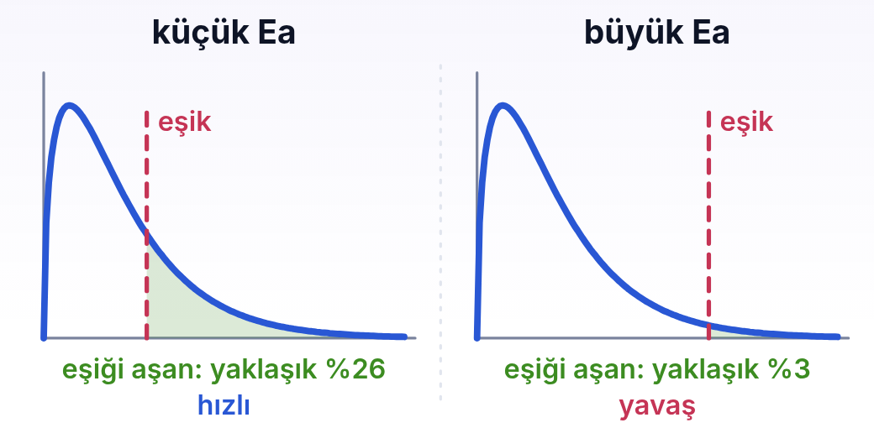
3 / 4 İLERİ · ADIM 4 / 6
11
Aktifleşme enerjisi ve hız
Aynı dağılım, iki farklı eşik. Eşik düşükken (küçük Ea) taneciklerin yaklaşık dörtte biri eşiği aşıyor; eşik yükselince (büyük Ea) yalnızca yüzde üçü. Eşik ortalama enerjinin 1,3 katından 3 katına çıktı, eşiği aşan pay ise yaklaşık 9 kat küçüldü. Gerçek tepkimelerin eşikleri çok daha yüksektir; orada fark binlerce, milyonlarca kata çıkar.
dersler.perinet.org/carpisma-teorisi.html
85
Notes:
Aktifleşme enerjisi ve hız — şekil
Aynı dağılım, iki farklı eşik. Eşik düşükken (küçük Ea) taneciklerin yaklaşık dörtte biri eşiği aşıyor; eşik yükselince (büyük Ea) yalnızca yüzde üçü. Eşik ortalama enerjinin 1,3 katından 3 katına çıktı, eşiği aşan pay ise yaklaşık 9 kat küçüldü. Gerçek tepkimelerin eşikleri çok daha yüksektir; orada fark binlerce, milyonlarca kata çıkar.

Slide 86
3 / 4 İLERİ · ADIM 5 / 6
11
Aktifleşme enerjisi ve hız
Tablo, aktifleşme enerjisini düşürmenin neden bu kadar güçlü olduğunu da söyler.
Hidrojen peroksidin ayrışmasının (2H₂O₂ → 2H₂O + O₂) Ea'sı yaklaşık 75 kJ'dür; şişedeki peroksit aylarca dayanır.
Biraz potasyum iyodür eklenince Ea yaklaşık 56 kJ'ye iner ve peroksit köpürerek ayrışır: yalnızca 19 kJ'lik düşüş, hızı kabaca 2000 katına çıkarır.
Karaciğerdeki katalaz enzimi Ea'yı 8–23 kJ arasına indirir.
dersler.perinet.org/carpisma-teorisi.html
86
Notes:
Aktifleşme enerjisi ve hız — adım 5/6
• Tablo, aktifleşme enerjisini düşürmenin neden bu kadar güçlü olduğunu da söyler.
• Hidrojen peroksidin ayrışmasının (2H₂O₂ → 2H₂O + O₂) Ea'sı yaklaşık 75 kJ'dür; şişedeki peroksit aylarca dayanır.
• Biraz potasyum iyodür eklenince Ea yaklaşık 56 kJ'ye iner ve peroksit köpürerek ayrışır: yalnızca 19 kJ'lik düşüş, hızı kabaca 2000 katına çıkarır.
• Karaciğerdeki katalaz enzimi Ea'yı 8–23 kJ arasına indirir.

Slide 87
3 / 4 İLERİ · ADIM 6 / 6
11
Aktifleşme enerjisi ve hız
Ea'yı düşüren bu maddelere katalizör denir; onları “Katalizör ve temas yüzeyi” konusunda ayrıntılı göreceksin.
dersler.perinet.org/carpisma-teorisi.html
87
Notes:
Aktifleşme enerjisi ve hız — adım 6/6
• Ea'yı düşüren bu maddelere katalizör denir; onları “Katalizör ve temas yüzeyi” konusunda ayrıntılı göreceksin.

Slide 88
3 / 4 İLERİ
11
Aktifleşme enerjisi ve hız
KISACA · BU BÖLÜMDE ÖĞRENDİK
Aktifleşme enerjisi büyüdükçe eşiği aşan çarpışmaların payı katlanarak küçülür ve tepkime yavaşlar. Ea'daki birkaç on kJ'lik fark, hızı binlerce, hatta milyarlarca kat değiştirebilir.
dersler.perinet.org/carpisma-teorisi.html
88
Notes:
Kısaca: Aktifleşme enerjisi büyüdükçe eşiği aşan çarpışmaların payı katlanarak küçülür ve tepkime yavaşlar. Ea'daki birkaç on kJ'lik fark, hızı binlerce, hatta milyarlarca kat değiştirebilir.
Sınıfa bu cümleyi kendi sözleriyle tekrar ettirin.

Slide 89
3 / 4 İLERİ · ADIM 1 / 5
12
Neden bazı tepkimeler kendiliğinden sürer?
Kibrit söndükten sonra şömine neden yanmaya devam eder?
Bir ekzotermik tepkimenin enerji hesabını yap: CO + NO₂ örneğinde çarpışan çiftler tepeyi aşmak için mol başına yaklaşık 130 kJ “ödünç” alır, ürünlere inerken 356 kJ geri verir.
Her mol çiftten geriye 226 kJ artar ve bu enerji ısı olarak çevreye yayılır.
dersler.perinet.org/carpisma-teorisi.html
89
Notes:
Neden bazı tepkimeler kendiliğinden sürer? — adım 1/5
• Kibrit söndükten sonra şömine neden yanmaya devam eder?
• Bir ekzotermik tepkimenin enerji hesabını yap: CO + NO₂ örneğinde çarpışan çiftler tepeyi aşmak için mol başına yaklaşık 130 kJ “ödünç” alır, ürünlere inerken 356 kJ geri verir.
• Her mol çiftten geriye 226 kJ artar ve bu enerji ısı olarak çevreye yayılır.

Slide 90
3 / 4 İLERİ · ADIM 2 / 5
12
Neden bazı tepkimeler kendiliğinden sürer?
Açığa çıkan ısı ortamın sıcaklığını yükseltir.
Sıcaklık artınca eşiği aşan taneciklerin payı büyür, tepkime hızlanır, daha çok ısı çıkar.
Bu kendini besleyen döngü sayesinde ekzotermik bir tepkime bir kez başlayınca dışarıdan yardım istemeden sürebilir.
Kibritin işi yalnızca ilk taneciklerin tepeyi aşmasını sağlamaktır.
dersler.perinet.org/carpisma-teorisi.html
90
Notes:
Neden bazı tepkimeler kendiliğinden sürer? — adım 2/5
• Açığa çıkan ısı ortamın sıcaklığını yükseltir.
• Sıcaklık artınca eşiği aşan taneciklerin payı büyür, tepkime hızlanır, daha çok ısı çıkar.
• Bu kendini besleyen döngü sayesinde ekzotermik bir tepkime bir kez başlayınca dışarıdan yardım istemeden sürebilir.
• Kibritin işi yalnızca ilk taneciklerin tepeyi aşmasını sağlamaktır.

Slide 91
3 / 4 İLERİ · ADIM 3 / 5
12
Neden bazı tepkimeler kendiliğinden sürer?
Endotermik tepkimede hesap terstir: A₂ + B₂ örneğinde her mol çift 160 kJ alıp yalnızca 90 kJ geri verir.
Tepkime çevresinden ısı çeker ve onu soğutur; eşiği aşan pay küçülür.
Isıtıcı kapanınca tepkime durur.
Enerji ısı yerine elektrikle verildiğinde de durum aynıdır: suyun elektrolizinde akım kesildiği an hidrojen ve oksijen çıkışı biter.
dersler.perinet.org/carpisma-teorisi.html
91
Notes:
Neden bazı tepkimeler kendiliğinden sürer? — adım 3/5
• Endotermik tepkimede hesap terstir: A₂ + B₂ örneğinde her mol çift 160 kJ alıp yalnızca 90 kJ geri verir.
• Tepkime çevresinden ısı çeker ve onu soğutur; eşiği aşan pay küçülür.
• Isıtıcı kapanınca tepkime durur.
• Enerji ısı yerine elektrikle verildiğinde de durum aynıdır: suyun elektrolizinde akım kesildiği an hidrojen ve oksijen çıkışı biter.

Slide 92
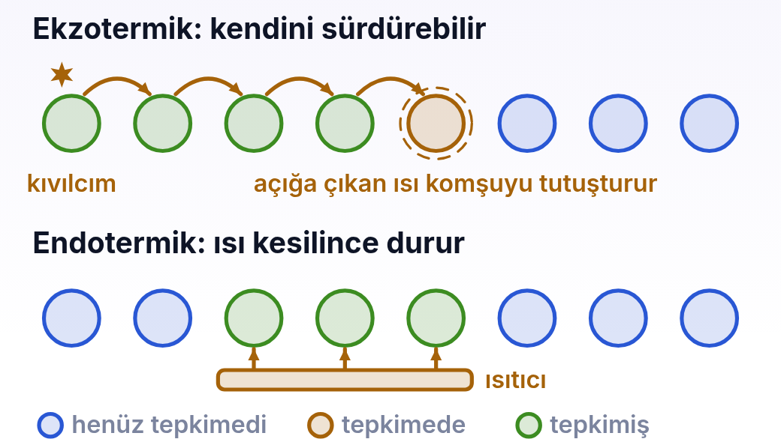
3 / 4 İLERİ · ADIM 4 / 5
12
Neden bazı tepkimeler kendiliğinden sürer?
Üst sırada bir kıvılcım ilk hücreyi tutuşturdu. Ekzotermik tepkimenin açığa çıkardığı ısı yanındaki hücrenin eşiği aşmasını sağlıyor; ısı komşuya ulaştığı sürece tepkime hücreden hücreye kendiliğinden yayılıyor. Alt sırada tepkime endotermik: yalnızca ısıtıcının ısıttığı hücreler tepkimiş. Tepkime yan hücrelere yayılmaz; ısıtıcı kapanırsa tamamen durur. Sayfadaki 04 numaralı bölümde iki durumu da deneyebilirsin.
dersler.perinet.org/carpisma-teorisi.html
92
Notes:
Neden bazı tepkimeler kendiliğinden sürer? — şekil
Üst sırada bir kıvılcım ilk hücreyi tutuşturdu. Ekzotermik tepkimenin açığa çıkardığı ısı yanındaki hücrenin eşiği aşmasını sağlıyor; ısı komşuya ulaştığı sürece tepkime hücreden hücreye kendiliğinden yayılıyor. Alt sırada tepkime endotermik: yalnızca ısıtıcının ısıttığı hücreler tepkimiş. Tepkime yan hücrelere yayılmaz; ısıtıcı kapanırsa tamamen durur. Sayfadaki 04 numaralı bölümde iki durumu da deneyebilirsin.

Slide 93
3 / 4 İLERİ · ADIM 5 / 5
12
Neden bazı tepkimeler kendiliğinden sürer?
Ekzotermik olmak tek başına yetmez; ısının komşulara ulaşması da gerekir.
Şömineyi kâğıt ve ince çırayla yakmanın nedeni budur: ince parçalar az ısıyla çabuk ısınır, kalın kütük ise ısıyı içine çekip dağıtır.
Tersine, ısı kaçamazsa yavaş bir tepkime bile kendini hızlandırabilir.
Keten yağına bulanmış bezler bir yığın hâlinde bırakılırsa, yağın havayla yavaş tepkimesinin ısısı birikir ve bezler kendiliğinden tutuşabilir.
dersler.perinet.org/carpisma-teorisi.html
93
Notes:
Neden bazı tepkimeler kendiliğinden sürer? — adım 5/5
• Ekzotermik olmak tek başına yetmez; ısının komşulara ulaşması da gerekir.
• Şömineyi kâğıt ve ince çırayla yakmanın nedeni budur: ince parçalar az ısıyla çabuk ısınır, kalın kütük ise ısıyı içine çekip dağıtır.
• Tersine, ısı kaçamazsa yavaş bir tepkime bile kendini hızlandırabilir.
• Keten yağına bulanmış bezler bir yığın hâlinde bırakılırsa, yağın havayla yavaş tepkimesinin ısısı birikir ve bezler kendiliğinden tutuşabilir.

Slide 94
3 / 4 İLERİ
12
Neden bazı tepkimeler kendiliğinden sürer?
KISACA · BU BÖLÜMDE ÖĞRENDİK
Ekzotermik tepkimede tepeyi aşan çiftler aldıklarından fazla enerji geri verir; açığa çıkan ısı yeni taneciklere ulaşırsa onları eşiğin üstüne taşır ve tepkime kendiliğinden sürebilir. Endotermik tepkime çevresini soğutur; dışarıdan enerji kesilince durur.
dersler.perinet.org/carpisma-teorisi.html
94
Notes:
Kısaca: Ekzotermik tepkimede tepeyi aşan çiftler aldıklarından fazla enerji geri verir; açığa çıkan ısı yeni taneciklere ulaşırsa onları eşiğin üstüne taşır ve tepkime kendiliğinden sürebilir. Endotermik tepkime çevresini soğutur; dışarıdan enerji kesilince durur.
Sınıfa bu cümleyi kendi sözleriyle tekrar ettirin.

Slide 95
3 / 4 İLERİ
DÜŞÜN
Demirin paslanması da ekzotermikse paslanan bir çivi neden ısınıp alev almaz?
?
12 · Neden bazı tepkimeler kendiliğinden sürer? Cevap bir sonraki slaytta
dersler.perinet.org/carpisma-teorisi.html
95
Notes:
Düşün: Demirin paslanması da ekzotermikse paslanan bir çivi neden ısınıp alev almaz?
Sınıfa sorun, birkaç tahmin alın; sonra cevap slaytına geçin.
Cevap: Paslanma çok yavaştır; bir çivide her saniye açığa çıkan ısı çok küçüktür ve hemen havaya dağılır. Sıcaklık yükselmediği için tepkime de hızlanmaz. Demir ince toz hâline getirilip ısının kaçması engellenince durum değişir: el ısıtıcı paketlerindeki demir tozu havayla tepkimeye girerek saatlerce sıcak kalır.

Slide 96
3 / 4 İLERİ
!
Cevap
Demirin paslanması da ekzotermikse paslanan bir çivi neden ısınıp alev almaz?
Paslanma çok yavaştır; bir çivide her saniye açığa çıkan ısı çok küçüktür ve hemen havaya dağılır. Sıcaklık yükselmediği için tepkime de hızlanmaz. Demir ince toz hâline getirilip ısının kaçması engellenince durum değişir: el ısıtıcı paketlerindeki demir tozu havayla tepkimeye girerek saatlerce sıcak kalır.
dersler.perinet.org/carpisma-teorisi.html
96
Notes:
Cevap: Paslanma çok yavaştır; bir çivide her saniye açığa çıkan ısı çok küçüktür ve hemen havaya dağılır. Sıcaklık yükselmediği için tepkime de hızlanmaz. Demir ince toz hâline getirilip ısının kaçması engellenince durum değişir: el ısıtıcı paketlerindeki demir tozu havayla tepkimeye girerek saatlerce sıcak kalır.

Slide 97
3 / 4 İLERİ · ADIM 1 / 7
13
Gerçekleşme şartları gerçek dünyada
Bir tepkimeyi başlatmak, durdurmak ya da tam istenen anda tetiklemek, bu konudaki şartları yönetmek demektir.
Üç örnek:
dersler.perinet.org/carpisma-teorisi.html
97
Notes:
Gerçekleşme şartları gerçek dünyada — adım 1/7
• Bir tepkimeyi başlatmak, durdurmak ya da tam istenen anda tetiklemek, bu konudaki şartları yönetmek demektir.
• Üç örnek:

Slide 98
3 / 4 İLERİ · ADIM 2 / 7
13
Gerçekleşme şartları gerçek dünyada
Kibrit.
Kutunun yanındaki şeritte kırmızı fosfor ve cam tozu, kibrit başında ise oksijen veren potasyum klorat (KClO₃) ile kükürt bulunur.
Sürtünme, şeritteki fosforun bir kısmını tutuşturacak kadar ısı üretir.
Bu küçük alev kibrit başındaki tepkimenin aktifleşme enerjisini karşılar, kibrit başının ısısı da tahta çöpü tutuşturur.
Her basamağın ısısı bir sonrakinin tepeyi aşmasını sağlar.
dersler.perinet.org/carpisma-teorisi.html
98
Notes:
Gerçekleşme şartları gerçek dünyada — adım 2/7
• Kibrit.
• Kutunun yanındaki şeritte kırmızı fosfor ve cam tozu, kibrit başında ise oksijen veren potasyum klorat (KClO₃) ile kükürt bulunur.
• Sürtünme, şeritteki fosforun bir kısmını tutuşturacak kadar ısı üretir.
• Bu küçük alev kibrit başındaki tepkimenin aktifleşme enerjisini karşılar, kibrit başının ısısı da tahta çöpü tutuşturur.
• Her basamağın ısısı bir sonrakinin tepeyi aşmasını sağlar.

Slide 99
3 / 4 İLERİ · ADIM 3 / 7
13
Gerçekleşme şartları gerçek dünyada
Hava yastığı.
Direksiyon göbeğindeki şişiricinin katı yakıtı, otomobil yıllarca yol alırken hiç tepkimeye girmeden bekler: aktifleşme enerjisi, kazadan başka bir şeyin onu tetiklemesine izin vermeyecek kadar yüksektir.
Kaza anında ateşleyicinin ısısı tepeyi aştırır; tepkime ekzotermik olduğu için kendi kendine çok hızlı ilerler ve büyük hacimde azot gazı üretir.
Eski tip yastıklarda bu yakıt sodyum azürdü; bugün daha az zehirli yakıtlar kullanılıyor, ama ilke aynı:
2NaN₃(k) → 2Na(k) + 3N₂(g)
dersler.perinet.org/carpisma-teorisi.html
99
Notes:
Gerçekleşme şartları gerçek dünyada — adım 3/7
• Hava yastığı.
• Direksiyon göbeğindeki şişiricinin katı yakıtı, otomobil yıllarca yol alırken hiç tepkimeye girmeden bekler: aktifleşme enerjisi, kazadan başka bir şeyin onu tetiklemesine izin vermeyecek kadar yüksektir.
• Kaza anında ateşleyicinin ısısı tepeyi aştırır; tepkime ekzotermik olduğu için kendi kendine çok hızlı ilerler ve büyük hacimde azot gazı üretir.
• Eski tip yastıklarda bu yakıt sodyum azürdü; bugün daha az zehirli yakıtlar kullanılıyor, ama ilke aynı:
2NaN₃(k) → 2Na(k) + 3N₂(g)

Slide 100
3 / 4 İLERİ · ADIM 4 / 7
13
Gerçekleşme şartları gerçek dünyada
Yangın üçgeni.
Bir yanmanın sürmesi için üç şey birden gerekir: yakıt, oksijen ve tepkimeyi sürdürecek ısı.
Her yakıtın bir tutuşma sıcaklığı vardır; kâğıt yaklaşık 230 °C'de, kuru odun 300 °C civarında tutuşur.
Söndürmek, üçünden birini kesmektir.
dersler.perinet.org/carpisma-teorisi.html
100
Notes:
Gerçekleşme şartları gerçek dünyada — adım 4/7
• Yangın üçgeni.
• Bir yanmanın sürmesi için üç şey birden gerekir: yakıt, oksijen ve tepkimeyi sürdürecek ısı.
• Her yakıtın bir tutuşma sıcaklığı vardır; kâğıt yaklaşık 230 °C'de, kuru odun 300 °C civarında tutuşur.
• Söndürmek, üçünden birini kesmektir.

Slide 101
3 / 4 İLERİ · ADIM 5 / 7
13
Gerçekleşme şartları gerçek dünyada
Su alevi soğutur: sıcaklık düşünce eşiği aşan taneciklerin payı o kadar küçülür ki tepkime kendini sürdüremez.
Yangın battaniyesi, köpük ya da karbon dioksit havayı keser.
Gaz vanasını kapatmak ya da orman yangınında ağaçsız bir şerit açmak yakıtı keser.
dersler.perinet.org/carpisma-teorisi.html
101
Notes:
Gerçekleşme şartları gerçek dünyada — adım 5/7
• Su alevi soğutur: sıcaklık düşünce eşiği aşan taneciklerin payı o kadar küçülür ki tepkime kendini sürdüremez.
• Yangın battaniyesi, köpük ya da karbon dioksit havayı keser.
• Gaz vanasını kapatmak ya da orman yangınında ağaçsız bir şerit açmak yakıtı keser.

Slide 102
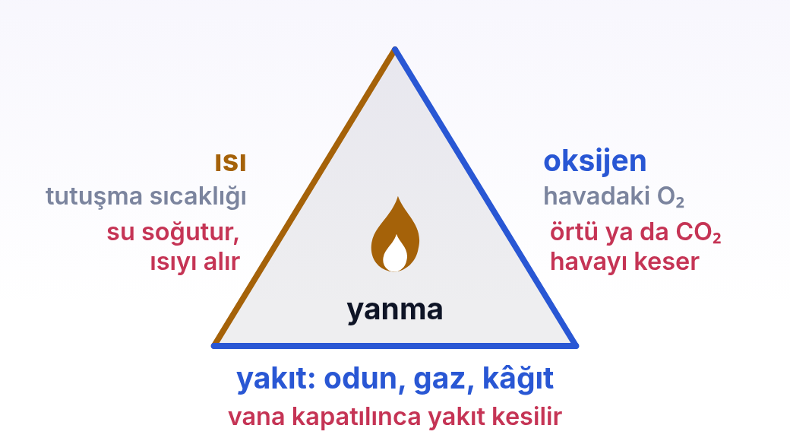
3 / 4 İLERİ · ADIM 6 / 7
13
Gerçekleşme şartları gerçek dünyada
Yangın üçgeni: yanma için yakıt, oksijen ve tepkimeyi sürdürecek ısı birlikte gerekir. Bir kenar eksilince üçgen kapanmaz ve yangın söner. Her kenarın yanında kırmızıyla o kenarı kesen söndürme yolu yazılı.
dersler.perinet.org/carpisma-teorisi.html
102
Notes:
Gerçekleşme şartları gerçek dünyada — şekil
Yangın üçgeni: yanma için yakıt, oksijen ve tepkimeyi sürdürecek ısı birlikte gerekir. Bir kenar eksilince üçgen kapanmaz ve yangın söner. Her kenarın yanında kırmızıyla o kenarı kesen söndürme yolu yazılı.

Slide 103
3 / 4 İLERİ · ADIM 7 / 7
13
Gerçekleşme şartları gerçek dünyada
Kızgın yağ yangınına ise su dökülmez: su yağın altında anında buharlaşır ve yanan yağı çevreye saçar.
Yağ yangınında tencerenin kapağı kapatılır ve ocak söndürülür; oksijen ve ısı birlikte kesilir.
dersler.perinet.org/carpisma-teorisi.html
103
Notes:
Gerçekleşme şartları gerçek dünyada — adım 7/7
• Kızgın yağ yangınına ise su dökülmez: su yağın altında anında buharlaşır ve yanan yağı çevreye saçar.
• Yağ yangınında tencerenin kapağı kapatılır ve ocak söndürülür; oksijen ve ısı birlikte kesilir.

Slide 104
3 / 4 İLERİ
13
Gerçekleşme şartları gerçek dünyada
KISACA · BU BÖLÜMDE ÖĞRENDİK
Kibrit sürtünmeyle, hava yastığı elektrikli ateşleyiciyle tepkimenin aktifleşme enerjisini sağlar; sonra ekzotermik tepkime açığa çıkardığı ısıyla kendini sürdürür. Yangın söndürmek de yakıt, oksijen ve ısıdan birini keserek tepkimenin şartlarını bozmaktır.
dersler.perinet.org/carpisma-teorisi.html
104
Notes:
Kısaca: Kibrit sürtünmeyle, hava yastığı elektrikli ateşleyiciyle tepkimenin aktifleşme enerjisini sağlar; sonra ekzotermik tepkime açığa çıkardığı ısıyla kendini sürdürür. Yangın söndürmek de yakıt, oksijen ve ısıdan birini keserek tepkimenin şartlarını bozmaktır.
Sınıfa bu cümleyi kendi sözleriyle tekrar ettirin.

Slide 105
4
KOLAYDAN ZORA 7 ÇÖZÜMLÜ ÖRNEK
1 Hangi çarpışma etkin?
KOLAY
2 Grafikten Ea ve ΔH okumak
KOLAY
BASAMAK 4 / 4
Pekiştir
3 Eksik seviyeleri bulmak
ORTA
4 Geri yöndeki tepkime
ORTA
Kolaydan zora çözümlü örnekler, kendin deneyebileceğin sorular ve bu konuda en çok puan kaybettiren hatalar.
5 Enerji dağılımından hız karşılaştırması
ORTA
14 Çözümlü örnekler
6 İki tepkimeyi karşılaştırmak
ZOR
15 Sık yapılan hatalar
7 Çarpışma enerjisi ve tepenin aşılması
ZOR
dersler.perinet.org/carpisma-teorisi.html
105
Notes:
Basamak 4 — Pekiştir: Kolaydan zora çözümlü örnekler, kendin deneyebileceğin sorular ve bu konuda en çok puan kaybettiren hatalar.
14 Çözümlü örnekler
15 Sık yapılan hatalar

Slide 106
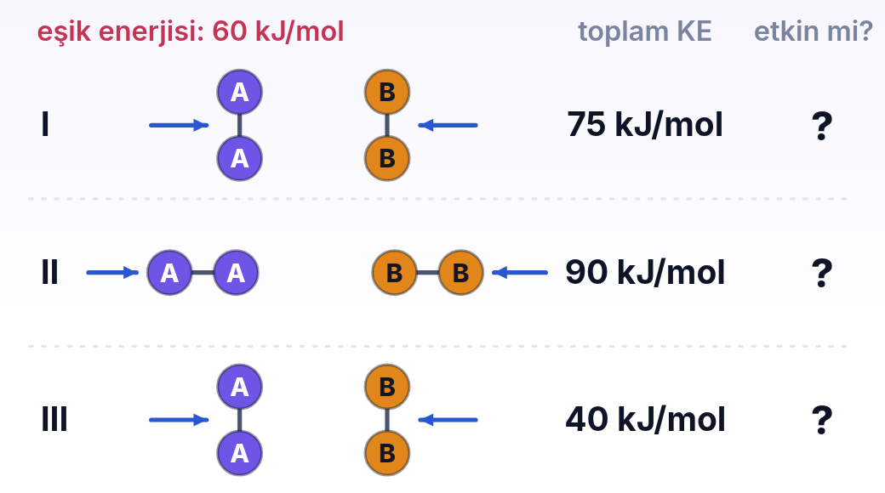
14
Örnek 1 / 7 · Soru
KOLAY
Hangi çarpışma etkin?
SORU
A₂ + B₂ → 2AB tepkimesinde moleküllerin yan yana, paralel duruşta çarpışması gerekir; eşik enerjisi 60 kJ/mol'dür. Çizimdeki üç çarpışmadan hangisi ya da hangileri ürün verebilir?
dersler.perinet.org/carpisma-teorisi.html
106
Notes:
Örnek 1 — Hangi çarpışma etkin?
A₂ + B₂ → 2AB tepkimesinde moleküllerin yan yana, paralel duruşta çarpışması gerekir; eşik enerjisi 60 kJ/mol'dür. Çizimdeki üç çarpışmadan hangisi ya da hangileri ürün verebilir?
Durum çizimi: Durum: A₂ ve B₂ molekülleri üç farklı biçimde çarpışıyor. I ve III'te moleküller yan yana, II'de uç uca geliyor; her çarpışmanın toplam kinetik enerjisi sağda yazılı. Eşik 60 kJ/mol; hangi çarpışmanın etkin olabileceği soruluyor.
Önce çizimi birlikte okuyun: ne verilmiş, ne soruluyor?

Slide 107
14
Örnek 1 / 7 · Verilenler ve istenen
KOLAY
Hangi çarpışma etkin?
SORU
A₂ + B₂ → 2AB tepkimesinde moleküllerin yan yana, paralel duruşta çarpışması gerekir; eşik enerjisi 60 kJ/mol'dür. Çizimdeki üç çarpışmadan hangisi ya da hangileri ürün verebilir?
VERİLENLER
İSTENEN
eşik enerjisi = 60 kJ/mol
uygun yönelim: yan yana
I: yan yana, 75 kJ/mol
II: uç uca, 90 kJ/mol
III: yan yana, 40 kJ/mol
etkin olabilecek çarpışma ya da çarpışmalar
dersler.perinet.org/carpisma-teorisi.html
107
Notes:
Örnek 1 — Hangi çarpışma etkin?
A₂ + B₂ → 2AB tepkimesinde moleküllerin yan yana, paralel duruşta çarpışması gerekir; eşik enerjisi 60 kJ/mol'dür. Çizimdeki üç çarpışmadan hangisi ya da hangileri ürün verebilir?
Verilenler: eşik enerjisi = 60 kJ/mol · uygun yönelim: yan yana · I: yan yana, 75 kJ/mol · II: uç uca, 90 kJ/mol · III: yan yana, 40 kJ/mol
İstenen: etkin olabilecek çarpışma ya da çarpışmalar
Önce öğrencilere verilenleri ve isteneni söyletin; hangi bağıntının kullanılacağını sorun.

Slide 108
14
Örnek 1 · Çözüm 1 / 2
KOLAY
Hangi çarpışma etkin?
Etkin çarpışmanın iki şartı var: toplam kinetik enerji ≥ eşik ve uygun yönelim.
1
I: 75 > 60 ✓, yönelim uygun ✓ → etkin olabilir.
2
II: 90 > 60 ✓, ama moleküller uç uca çarpışıyor ✗ → enerji fazla olsa da ürün yok.
3
dersler.perinet.org/carpisma-teorisi.html
108
Notes:
Örnek 1 — Hangi çarpışma etkin? — çözüm
1. Etkin çarpışmanın iki şartı var: toplam kinetik enerji ≥ eşik ve uygun yönelim.
2. I: 75 > 60 ✓, yönelim uygun ✓ → etkin olabilir.
3. II: 90 > 60 ✓, ama moleküller uç uca çarpışıyor ✗ → enerji fazla olsa da ürün yok.

Slide 109
14
Örnek 1 · Çözüm 2 / 2
KOLAY
Hangi çarpışma etkin?
III: yönelim uygun ✓, ama 40 < 60 ✗ → moleküller geri seker.
4
Cevap: yalnızca I.
5
dersler.perinet.org/carpisma-teorisi.html
109
Notes:
Örnek 1 — Hangi çarpışma etkin? — çözüm
4. III: yönelim uygun ✓, ama 40 < 60 ✗ → moleküller geri seker.
5. Cevap: yalnızca I.

Slide 110
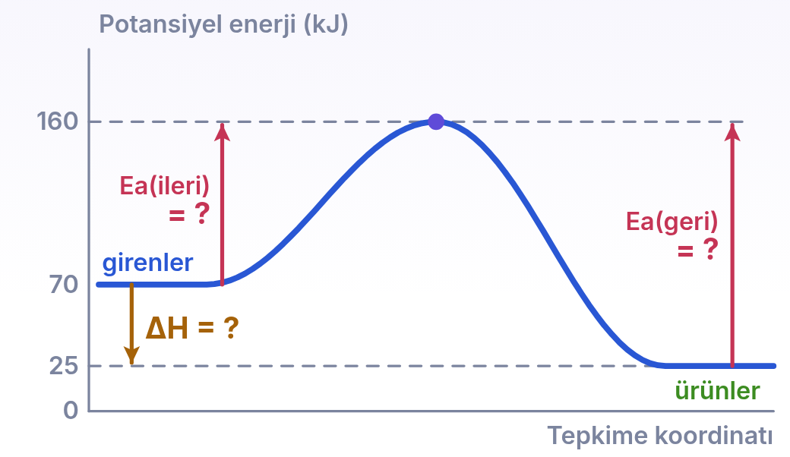
14
Örnek 2 / 7 · Soru
KOLAY
Grafikten Ea ve ΔH okumak
SORU
Bir tepkimenin potansiyel enerji grafiğinde girenler 70 kJ'de, aktifleşmiş kompleks 160 kJ'de, ürünler 25 kJ'de duruyor. Ea(ileri), Ea(geri) ve ΔH kaç kJ'dür? Tepkime ekzotermik mi, endotermik mi?
dersler.perinet.org/carpisma-teorisi.html
110
Notes:
Örnek 2 — Grafikten Ea ve ΔH okumak
Bir tepkimenin potansiyel enerji grafiğinde girenler 70 kJ'de, aktifleşmiş kompleks 160 kJ'de, ürünler 25 kJ'de duruyor. Ea(ileri), Ea(geri) ve ΔH kaç kJ'dür? Tepkime ekzotermik mi, endotermik mi?
Durum çizimi: Durum: grafikte girenler 70 kJ'de, aktifleşmiş kompleks 160 kJ'de, ürünler 25 kJ'de. Üç ok da soru işaretli: ileri ve geri aktifleşme enerjileri ile ΔH isteniyor.
Önce çizimi birlikte okuyun: ne verilmiş, ne soruluyor?

Slide 111
14
Örnek 2 / 7 · Verilenler ve istenen
KOLAY
Grafikten Ea ve ΔH okumak
SORU
Bir tepkimenin potansiyel enerji grafiğinde girenler 70 kJ'de, aktifleşmiş kompleks 160 kJ'de, ürünler 25 kJ'de duruyor. Ea(ileri), Ea(geri) ve ΔH kaç kJ'dür? Tepkime ekzotermik mi, endotermik mi?
VERİLENLER
İSTENEN
E(giren) = 70 kJ
E(tepe) = 160 kJ
E(ürün) = 25 kJ
Ea(ileri)
Ea(geri)
ΔH
tepkimenin türü
dersler.perinet.org/carpisma-teorisi.html
111
Notes:
Örnek 2 — Grafikten Ea ve ΔH okumak
Bir tepkimenin potansiyel enerji grafiğinde girenler 70 kJ'de, aktifleşmiş kompleks 160 kJ'de, ürünler 25 kJ'de duruyor. Ea(ileri), Ea(geri) ve ΔH kaç kJ'dür? Tepkime ekzotermik mi, endotermik mi?
Verilenler: E(giren) = 70 kJ · E(tepe) = 160 kJ · E(ürün) = 25 kJ
İstenen: Ea(ileri) · Ea(geri) · ΔH · tepkimenin türü
Önce öğrencilere verilenleri ve isteneni söyletin; hangi bağıntının kullanılacağını sorun.

Slide 112
14
Örnek 2 · Çözüm 1 / 2
KOLAY
Grafikten Ea ve ΔH okumak
Ea(ileri) = E(tepe) − E(giren) = 160 − 70 = 90 kJ
1
Ea(geri) = E(tepe) − E(ürün) = 160 − 25 = 135 kJ
2
dersler.perinet.org/carpisma-teorisi.html
112
Notes:
Örnek 2 — Grafikten Ea ve ΔH okumak — çözüm
1. Ea(ileri) = E(tepe) − E(giren) = 160 − 70 = 90 kJ
2. Ea(geri) = E(tepe) − E(ürün) = 160 − 25 = 135 kJ

Slide 113
14
Örnek 2 · Çözüm 2 / 2
KOLAY
Grafikten Ea ve ΔH okumak
ΔH = E(ürün) − E(giren) = 25 − 70 = −45 kJ → tepkime ekzotermik.
3
Kontrol: ΔH = Ea(ileri) − Ea(geri) = 90 − 135 = −45 kJ ✓; Ea(ileri) < Ea(geri), ekzotermiğe uygun.
4
dersler.perinet.org/carpisma-teorisi.html
113
Notes:
Örnek 2 — Grafikten Ea ve ΔH okumak — çözüm
3. ΔH = E(ürün) − E(giren) = 25 − 70 = −45 kJ → tepkime ekzotermik.
4. Kontrol: ΔH = Ea(ileri) − Ea(geri) = 90 − 135 = −45 kJ ✓; Ea(ileri) < Ea(geri), ekzotermiğe uygun.

Slide 114
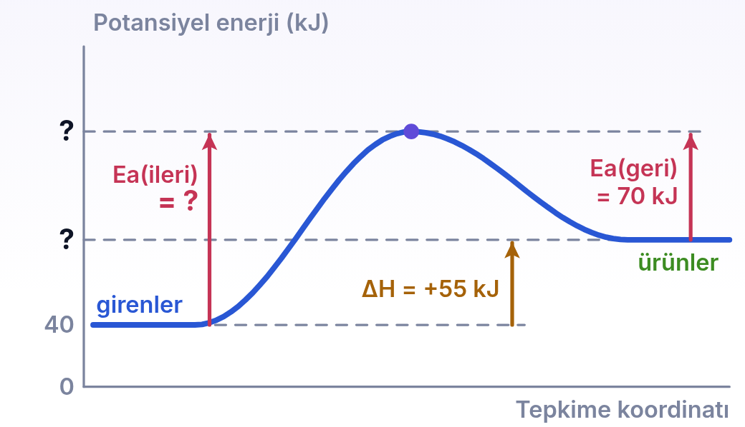
14
Örnek 3 / 7 · Soru
ORTA
Eksik seviyeleri bulmak
SORU
Endotermik bir tepkimede ΔH = +55 kJ, geri aktifleşme enerjisi 70 kJ'dür. Girenlerin potansiyel enerjisi 40 kJ olduğuna göre ileri aktifleşme enerjisini, ürünlerin ve aktifleşmiş kompleksin potansiyel enerjilerini bulunuz.
dersler.perinet.org/carpisma-teorisi.html
114
Notes:
Örnek 3 — Eksik seviyeleri bulmak
Endotermik bir tepkimede ΔH = +55 kJ, geri aktifleşme enerjisi 70 kJ'dür. Girenlerin potansiyel enerjisi 40 kJ olduğuna göre ileri aktifleşme enerjisini, ürünlerin ve aktifleşmiş kompleksin potansiyel enerjilerini bulunuz.
Durum çizimi: Durum: girenler 40 kJ'de; ΔH = +55 kJ ve Ea(geri) = 70 kJ verilmiş. Dikey eksendeki iki soru işareti istenen seviyeler: ürünlerin ve aktifleşmiş kompleksin potansiyel enerjisi. Ea(ileri) de soruluyor.
Önce çizimi birlikte okuyun: ne verilmiş, ne soruluyor?

Slide 115
14
Örnek 3 / 7 · Verilenler ve istenen
ORTA
Eksik seviyeleri bulmak
SORU
Endotermik bir tepkimede ΔH = +55 kJ, geri aktifleşme enerjisi 70 kJ'dür. Girenlerin potansiyel enerjisi 40 kJ olduğuna göre ileri aktifleşme enerjisini, ürünlerin ve aktifleşmiş kompleksin potansiyel enerjilerini bulunuz.
VERİLENLER
İSTENEN
ΔH = +55 kJ
Ea(geri) = 70 kJ
E(giren) = 40 kJ
Ea(ileri)
E(ürün)
E(tepe)
dersler.perinet.org/carpisma-teorisi.html
115
Notes:
Örnek 3 — Eksik seviyeleri bulmak
Endotermik bir tepkimede ΔH = +55 kJ, geri aktifleşme enerjisi 70 kJ'dür. Girenlerin potansiyel enerjisi 40 kJ olduğuna göre ileri aktifleşme enerjisini, ürünlerin ve aktifleşmiş kompleksin potansiyel enerjilerini bulunuz.
Verilenler: ΔH = +55 kJ · Ea(geri) = 70 kJ · E(giren) = 40 kJ
İstenen: Ea(ileri) · E(ürün) · E(tepe)
Önce öğrencilere verilenleri ve isteneni söyletin; hangi bağıntının kullanılacağını sorun.

Slide 116
14
Örnek 3 · Çözüm 1 / 2
ORTA
Eksik seviyeleri bulmak
ΔH = Ea(ileri) − Ea(geri) → 55 = Ea(ileri) − 70 → Ea(ileri) = 125 kJ
1
E(ürün) = E(giren) + ΔH = 40 + 55 = 95 kJ
2
dersler.perinet.org/carpisma-teorisi.html
116
Notes:
Örnek 3 — Eksik seviyeleri bulmak — çözüm
1. ΔH = Ea(ileri) − Ea(geri) → 55 = Ea(ileri) − 70 → Ea(ileri) = 125 kJ
2. E(ürün) = E(giren) + ΔH = 40 + 55 = 95 kJ

Slide 117
14
Örnek 3 · Çözüm 2 / 2
ORTA
Eksik seviyeleri bulmak
E(tepe) = E(giren) + Ea(ileri) = 40 + 125 = 165 kJ
3
Kontrol: E(tepe) − E(ürün) = 165 − 95 = 70 kJ = Ea(geri) ✓. Endotermikte Ea(ileri) > ΔH olmalı: 125 > 55 ✓
4
dersler.perinet.org/carpisma-teorisi.html
117
Notes:
Örnek 3 — Eksik seviyeleri bulmak — çözüm
3. E(tepe) = E(giren) + Ea(ileri) = 40 + 125 = 165 kJ
4. Kontrol: E(tepe) − E(ürün) = 165 − 95 = 70 kJ = Ea(geri) ✓. Endotermikte Ea(ileri) > ΔH olmalı: 125 > 55 ✓

Slide 118
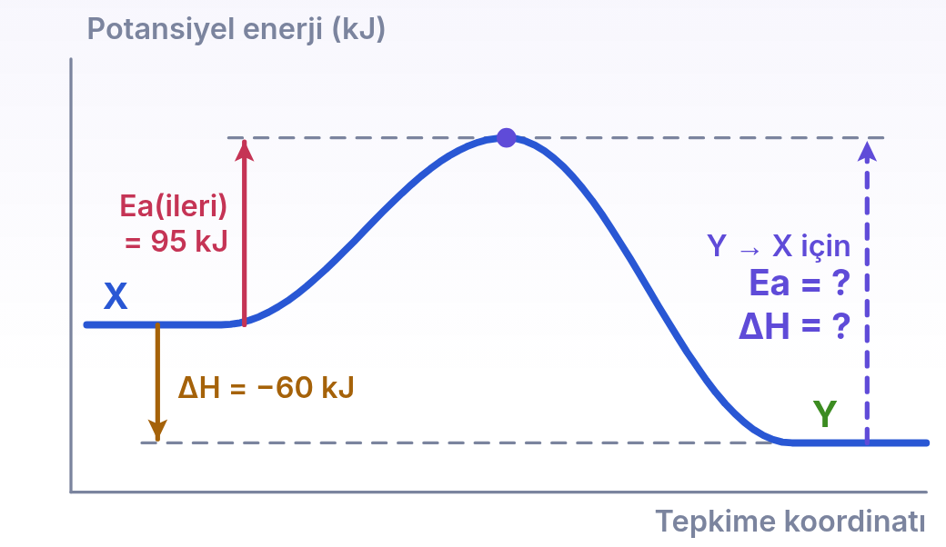
14
Örnek 4 / 7 · Soru
ORTA
Geri yöndeki tepkime
SORU
X → Y tepkimesinin ileri aktifleşme enerjisi 95 kJ, ΔH'si −60 kJ'dür. Y → X tepkimesinin aktifleşme enerjisi ve ΔH'si nedir? Aynı sıcaklıkta hangi yön daha hızlıdır; hangisi başladıktan sonra kendiliğinden sürebilir?
dersler.perinet.org/carpisma-teorisi.html
118
Notes:
Örnek 4 — Geri yöndeki tepkime
X → Y tepkimesinin ileri aktifleşme enerjisi 95 kJ, ΔH'si −60 kJ'dür. Y → X tepkimesinin aktifleşme enerjisi ve ΔH'si nedir? Aynı sıcaklıkta hangi yön daha hızlıdır; hangisi başladıktan sonra kendiliğinden sürebilir?
Durum çizimi: Durum: X → Y tepkimesi için Ea(ileri) = 95 kJ ve ΔH = −60 kJ verilmiş. Mor kesikli ok ters yönü gösteriyor: Y'den aynı tepeye tırmanan Y → X tepkimesinin aktifleşme enerjisi ve ΔH'si soruluyor.
Önce çizimi birlikte okuyun: ne verilmiş, ne soruluyor?

Slide 119
14
Örnek 4 / 7 · Verilenler ve istenen
ORTA
Geri yöndeki tepkime
SORU
X → Y tepkimesinin ileri aktifleşme enerjisi 95 kJ, ΔH'si −60 kJ'dür. Y → X tepkimesinin aktifleşme enerjisi ve ΔH'si nedir? Aynı sıcaklıkta hangi yön daha hızlıdır; hangisi başladıktan sonra kendiliğinden sürebilir?
VERİLENLER
İSTENEN
X → Y için Ea(ileri) = 95 kJ
ΔH = −60 kJ
Y → X için Ea ve ΔH
hızlı yön
kendiliğinden sürebilecek yön
dersler.perinet.org/carpisma-teorisi.html
119
Notes:
Örnek 4 — Geri yöndeki tepkime
X → Y tepkimesinin ileri aktifleşme enerjisi 95 kJ, ΔH'si −60 kJ'dür. Y → X tepkimesinin aktifleşme enerjisi ve ΔH'si nedir? Aynı sıcaklıkta hangi yön daha hızlıdır; hangisi başladıktan sonra kendiliğinden sürebilir?
Verilenler: X → Y için Ea(ileri) = 95 kJ · ΔH = −60 kJ
İstenen: Y → X için Ea ve ΔH · hızlı yön · kendiliğinden sürebilecek yön
Önce öğrencilere verilenleri ve isteneni söyletin; hangi bağıntının kullanılacağını sorun.

Slide 120
14
Örnek 4 · Çözüm 1 / 2
ORTA
Geri yöndeki tepkime
X → Y'nin Ea(geri)'si: −60 = 95 − Ea(geri) → Ea(geri) = 155 kJ
1
Y → X aynı tepeden ters yönde geçer: Ea = 155 kJ, ΔH = +60 kJ (endotermik).
2
dersler.perinet.org/carpisma-teorisi.html
120
Notes:
Örnek 4 — Geri yöndeki tepkime — çözüm
1. X → Y'nin Ea(geri)'si: −60 = 95 − Ea(geri) → Ea(geri) = 155 kJ
2. Y → X aynı tepeden ters yönde geçer: Ea = 155 kJ, ΔH = +60 kJ (endotermik).

Slide 121
14
Örnek 4 · Çözüm 2 / 2
ORTA
Geri yöndeki tepkime
Öteki şartlar benzerse tepesi alçak olan yön hızlıdır: 95 < 155 → X → Y daha hızlı.
3
X → Y ekzotermik olduğu için başladıktan sonra kendiliğinden sürebilir (açığa çıkan ısı yeni taneciklere ulaşırsa); Y → X sürekli enerji ister.
4
dersler.perinet.org/carpisma-teorisi.html
121
Notes:
Örnek 4 — Geri yöndeki tepkime — çözüm
3. Öteki şartlar benzerse tepesi alçak olan yön hızlıdır: 95 < 155 → X → Y daha hızlı.
4. X → Y ekzotermik olduğu için başladıktan sonra kendiliğinden sürebilir (açığa çıkan ısı yeni taneciklere ulaşırsa); Y → X sürekli enerji ister.

Slide 122
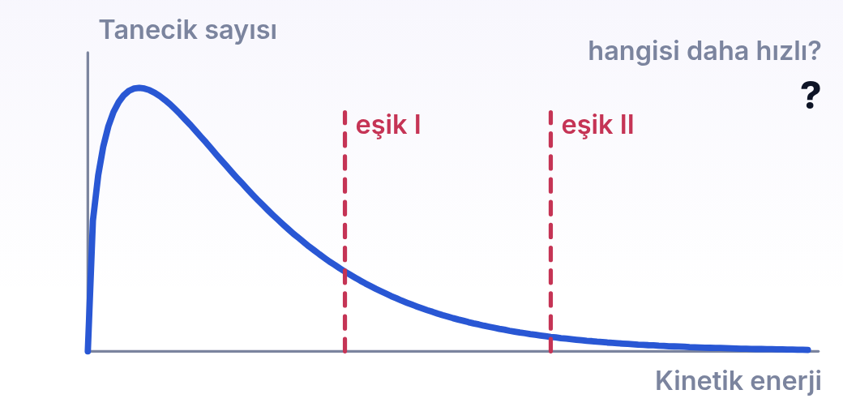
14
Örnek 5 / 7 · Soru
ORTA
Enerji dağılımından hız karşılaştırması
SORU
Aynı sıcaklıkta yürüyen I ve II tepkimelerinin eşik enerjileri, taneciklerin kinetik enerji dağılımı üzerinde gösterilmiştir. (a) Hangi tepkime daha hızlıdır? (b) Hangisinin aktifleşme enerjisi büyüktür? (c) Sıcaklık artırılırsa eşikler değişir mi?
dersler.perinet.org/carpisma-teorisi.html
122
Notes:
Örnek 5 — Enerji dağılımından hız karşılaştırması
Aynı sıcaklıkta yürüyen I ve II tepkimelerinin eşik enerjileri, taneciklerin kinetik enerji dağılımı üzerinde gösterilmiştir. (a) Hangi tepkime daha hızlıdır? (b) Hangisinin aktifleşme enerjisi büyüktür? (c) Sıcaklık artırılırsa eşikler değişir mi?
Durum çizimi: Durum: aynı sıcaklıktaki taneciklerin enerji dağılımı üzerinde iki tepkimenin eşikleri: I daha düşük, II daha yüksek enerjide. Hangi tepkimenin hızlı olduğu, hangisinin Ea'sının büyük olduğu ve sıcaklığın eşikleri değiştirip değiştirmediği soruluyor.
Önce çizimi birlikte okuyun: ne verilmiş, ne soruluyor?

Slide 123
14
Örnek 5 / 7 · Verilenler ve istenen
ORTA
Enerji dağılımından hız karşılaştırması
SORU
Aynı sıcaklıkta yürüyen I ve II tepkimelerinin eşik enerjileri, taneciklerin kinetik enerji dağılımı üzerinde gösterilmiştir. (a) Hangi tepkime daha hızlıdır? (b) Hangisinin aktifleşme enerjisi büyüktür? (c) Sıcaklık artırılırsa eşikler değişir mi?
VERİLENLER
İSTENEN
aynı sıcaklık, aynı dağılım
I'in eşiği II'ninkinden daha düşük enerjide
(a) hızlı olan tepkime
(b) Ea'sı büyük olan
(c) sıcaklığın eşiklere etkisi
dersler.perinet.org/carpisma-teorisi.html
123
Notes:
Örnek 5 — Enerji dağılımından hız karşılaştırması
Aynı sıcaklıkta yürüyen I ve II tepkimelerinin eşik enerjileri, taneciklerin kinetik enerji dağılımı üzerinde gösterilmiştir. (a) Hangi tepkime daha hızlıdır? (b) Hangisinin aktifleşme enerjisi büyüktür? (c) Sıcaklık artırılırsa eşikler değişir mi?
Verilenler: aynı sıcaklık, aynı dağılım · I'in eşiği II'ninkinden daha düşük enerjide
İstenen: (a) hızlı olan tepkime · (b) Ea'sı büyük olan · (c) sıcaklığın eşiklere etkisi
Önce öğrencilere verilenleri ve isteneni söyletin; hangi bağıntının kullanılacağını sorun.

Slide 124
14
Örnek 5 · Çözüm 1 / 2
ORTA
Enerji dağılımından hız karşılaştırması
Bir eşiğin sağındaki alan, o eşiği aşan taneciklerdir. I'in eşiği daha solda olduğu için sağındaki alan daha büyüktür.
1
(a) Eşiği aşan tanecik çok → etkin çarpışma çok → I daha hızlıdır (yönelim şartları benzerse).
2
dersler.perinet.org/carpisma-teorisi.html
124
Notes:
Örnek 5 — Enerji dağılımından hız karşılaştırması — çözüm
1. Bir eşiğin sağındaki alan, o eşiği aşan taneciklerdir. I'in eşiği daha solda olduğu için sağındaki alan daha büyüktür.
2. (a) Eşiği aşan tanecik çok → etkin çarpışma çok → I daha hızlıdır (yönelim şartları benzerse).

Slide 125
14
Örnek 5 · Çözüm 2 / 2
ORTA
Enerji dağılımından hız karşılaştırması
(b) Eşik enerjisi sayıca Ea'ya eşittir: eşiği yüksek olan II'nin Ea'sı büyüktür.
3
(c) Hayır. Sıcaklık eğriyi sağa yayar ve iki eşiğin sağındaki alanı da büyütür; eşikler yerinde kalır, iki tepkime de hızlanır.
4
dersler.perinet.org/carpisma-teorisi.html
125
Notes:
Örnek 5 — Enerji dağılımından hız karşılaştırması — çözüm
3. (b) Eşik enerjisi sayıca Ea'ya eşittir: eşiği yüksek olan II'nin Ea'sı büyüktür.
4. (c) Hayır. Sıcaklık eğriyi sağa yayar ve iki eşiğin sağındaki alanı da büyütür; eşikler yerinde kalır, iki tepkime de hızlanır.

Slide 126
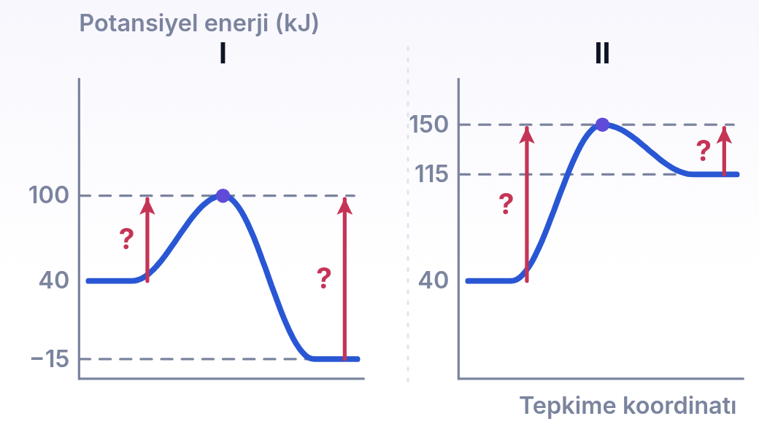
14
Örnek 6 / 7 · Soru
ZOR
İki tepkimeyi karşılaştırmak
SORU
Çizimde I ve II tepkimelerinin potansiyel enerji grafikleri aynı ölçekte verilmiştir. (a) Aynı sıcaklıkta hangisinin ileri tepkimesi daha hızlıdır? (b) Hangisinin geri tepkimesi daha hızlıdır? (c) Hangisi başladıktan sonra kendiliğinden sürebilir?
dersler.perinet.org/carpisma-teorisi.html
126
Notes:
Örnek 6 — İki tepkimeyi karşılaştırmak
Çizimde I ve II tepkimelerinin potansiyel enerji grafikleri aynı ölçekte verilmiştir. (a) Aynı sıcaklıkta hangisinin ileri tepkimesi daha hızlıdır? (b) Hangisinin geri tepkimesi daha hızlıdır? (c) Hangisi başladıktan sonra kendiliğinden sürebilir?
Durum çizimi: Durum: I ve II tepkimelerinin grafikleri aynı ölçekte; ikisinin de girenleri 40 kJ'de. Soru işaretli oklar, karşılaştırma için bulunması gereken ileri ve geri aktifleşme enerjileri.
Önce çizimi birlikte okuyun: ne verilmiş, ne soruluyor?

Slide 127
14
Örnek 6 / 7 · Verilenler ve istenen
ZOR
İki tepkimeyi karşılaştırmak
SORU
Çizimde I ve II tepkimelerinin potansiyel enerji grafikleri aynı ölçekte verilmiştir. (a) Aynı sıcaklıkta hangisinin ileri tepkimesi daha hızlıdır? (b) Hangisinin geri tepkimesi daha hızlıdır? (c) Hangisi başladıktan sonra kendiliğinden sürebilir?
VERİLENLER
İSTENEN
I: girenler 40 kJ, kompleks 100 kJ, ürünler −15 kJ
II: girenler 40 kJ, kompleks 150 kJ, ürünler 115 kJ
(a) hızlı ileri tepkime
(b) hızlı geri tepkime
(c) kendiliğinden sürebilecek tepkime
dersler.perinet.org/carpisma-teorisi.html
127
Notes:
Örnek 6 — İki tepkimeyi karşılaştırmak
Çizimde I ve II tepkimelerinin potansiyel enerji grafikleri aynı ölçekte verilmiştir. (a) Aynı sıcaklıkta hangisinin ileri tepkimesi daha hızlıdır? (b) Hangisinin geri tepkimesi daha hızlıdır? (c) Hangisi başladıktan sonra kendiliğinden sürebilir?
Verilenler: I: girenler 40 kJ, kompleks 100 kJ, ürünler −15 kJ · II: girenler 40 kJ, kompleks 150 kJ, ürünler 115 kJ
İstenen: (a) hızlı ileri tepkime · (b) hızlı geri tepkime · (c) kendiliğinden sürebilecek tepkime
Önce öğrencilere verilenleri ve isteneni söyletin; hangi bağıntının kullanılacağını sorun.

Slide 128
14
Örnek 6 · Çözüm 1 / 2
ZOR
İki tepkimeyi karşılaştırmak
I: Ea(ileri) = 100 − 40 = 60 kJ · Ea(geri) = 100 − (−15) = 115 kJ · ΔH = −15 − 40 = −55 kJ
1
II: Ea(ileri) = 150 − 40 = 110 kJ · Ea(geri) = 150 − 115 = 35 kJ · ΔH = 115 − 40 = +75 kJ
2
(a) 60 < 110 → I'in ileri tepkimesi daha hızlıdır.
3
dersler.perinet.org/carpisma-teorisi.html
128
Notes:
Örnek 6 — İki tepkimeyi karşılaştırmak — çözüm
1. I: Ea(ileri) = 100 − 40 = 60 kJ · Ea(geri) = 100 − (−15) = 115 kJ · ΔH = −15 − 40 = −55 kJ
2. II: Ea(ileri) = 150 − 40 = 110 kJ · Ea(geri) = 150 − 115 = 35 kJ · ΔH = 115 − 40 = +75 kJ
3. (a) 60 < 110 → I'in ileri tepkimesi daha hızlıdır.

Slide 129
14
Örnek 6 · Çözüm 2 / 2
ZOR
İki tepkimeyi karşılaştırmak
(b) 35 < 115 → II'nin geri tepkimesi daha hızlıdır. II'de geri yön ileri yönden bile hızlıdır (35 < 110): oluşan ürünler kolayca girenlere döner.
4
(c) I ekzotermik (ΔH < 0) → I kendiliğinden sürebilir (açığa çıkan ısı yeni taneciklere ulaşırsa); II endotermik, sürekli enerji ister.
5
Kontrol: I için 60 − 115 = −55 kJ ✓ · II için 110 − 35 = +75 kJ ✓
6
dersler.perinet.org/carpisma-teorisi.html
129
Notes:
Örnek 6 — İki tepkimeyi karşılaştırmak — çözüm
4. (b) 35 < 115 → II'nin geri tepkimesi daha hızlıdır. II'de geri yön ileri yönden bile hızlıdır (35 < 110): oluşan ürünler kolayca girenlere döner.
5. (c) I ekzotermik (ΔH < 0) → I kendiliğinden sürebilir (açığa çıkan ısı yeni taneciklere ulaşırsa); II endotermik, sürekli enerji ister.
6. Kontrol: I için 60 − 115 = −55 kJ ✓ · II için 110 − 35 = +75 kJ ✓

Slide 130
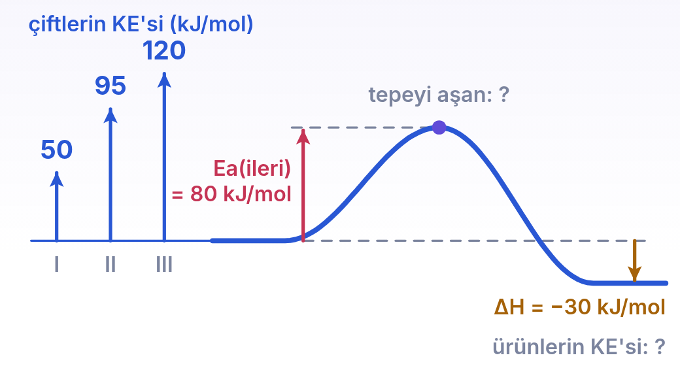
14
Örnek 7 / 7 · Soru
ZOR
Çarpışma enerjisi ve tepenin aşılması
SORU
Bir tepkimenin ileri aktifleşme enerjisi 80 kJ/mol, ΔH'si −30 kJ/mol'dür. Uygun yönelimle çarpışan üç grup çiftin kinetik enerjileri toplamı I'de 50, II'de 95, III'te 120 kJ/mol'dür. (a) Hangi gruplar ürün verir? (b) Ürün veren gruplarda ürün taneciklerinin kinetik enerjileri toplamı kaç kJ/mol olur?
dersler.perinet.org/carpisma-teorisi.html
130
Notes:
Örnek 7 — Çarpışma enerjisi ve tepenin aşılması
Bir tepkimenin ileri aktifleşme enerjisi 80 kJ/mol, ΔH'si −30 kJ/mol'dür. Uygun yönelimle çarpışan üç grup çiftin kinetik enerjileri toplamı I'de 50, II'de 95, III'te 120 kJ/mol'dür. (a) Hangi gruplar ürün verir? (b) Ürün veren gruplarda ürün taneciklerinin kinetik enerjileri toplamı kaç kJ/mol olur?
Durum çizimi: Durum: soldaki mavi oklar üç grup çiftin kinetik enerjisi; hepsi girenler seviyesinden başlıyor. Tepe girenlerden 80 kJ/mol yukarıda, ürünler 30 kJ/mol aşağıda. Tepeyi hangi grupların aştığı ve ürünlerin kinetik enerjisi soruluyor.
Önce çizimi birlikte okuyun: ne verilmiş, ne soruluyor?

Slide 131
14
Örnek 7 / 7 · Verilenler ve istenen
ZOR
Çarpışma enerjisi ve tepenin aşılması
SORU
Bir tepkimenin ileri aktifleşme enerjisi 80 kJ/mol, ΔH'si −30 kJ/mol'dür. Uygun yönelimle çarpışan üç grup çiftin kinetik enerjileri toplamı I'de 50, II'de 95, III'te 120 kJ/mol'dür. (a) Hangi gruplar ürün verir? (b) Ürün veren gruplarda ürün taneciklerinin kinetik enerjileri toplamı kaç kJ/mol olur?
VERİLENLER
İSTENEN
Ea(ileri) = 80 kJ/mol
ΔH = −30 kJ/mol
yönelimler uygun
kinetik enerji: I = 50, II = 95, III = 120 kJ/mol
(a) tepeyi aşan gruplar
(b) ürünlerin kinetik enerjileri toplamı
dersler.perinet.org/carpisma-teorisi.html
131
Notes:
Örnek 7 — Çarpışma enerjisi ve tepenin aşılması
Bir tepkimenin ileri aktifleşme enerjisi 80 kJ/mol, ΔH'si −30 kJ/mol'dür. Uygun yönelimle çarpışan üç grup çiftin kinetik enerjileri toplamı I'de 50, II'de 95, III'te 120 kJ/mol'dür. (a) Hangi gruplar ürün verir? (b) Ürün veren gruplarda ürün taneciklerinin kinetik enerjileri toplamı kaç kJ/mol olur?
Verilenler: Ea(ileri) = 80 kJ/mol · ΔH = −30 kJ/mol · yönelimler uygun · kinetik enerji: I = 50, II = 95, III = 120 kJ/mol
İstenen: (a) tepeyi aşan gruplar · (b) ürünlerin kinetik enerjileri toplamı
Önce öğrencilere verilenleri ve isteneni söyletin; hangi bağıntının kullanılacağını sorun.

Slide 132
14
Örnek 7 · Çözüm 1 / 2
ZOR
Çarpışma enerjisi ve tepenin aşılması
Tepeyi aşmak için kinetik enerji en az Ea(ileri) = 80 kJ/mol olmalı (eşik enerjisi sayıca Ea'ya eşit).
1
(a) I: 50 < 80 → tepeye varamadan geri döner; çiftler 50 kJ/mol ile seker. II (95) ve III (120) ürün verir.
2
Enerji korunur: kinetik ve potansiyel enerjinin toplamı değişmez. Ürünlerin potansiyel enerjisi 30 kJ/mol düşük olduğu için bu 30 kJ/mol kinetik enerjiye eklenir.
3
dersler.perinet.org/carpisma-teorisi.html
132
Notes:
Örnek 7 — Çarpışma enerjisi ve tepenin aşılması — çözüm
1. Tepeyi aşmak için kinetik enerji en az Ea(ileri) = 80 kJ/mol olmalı (eşik enerjisi sayıca Ea'ya eşit).
2. (a) I: 50 < 80 → tepeye varamadan geri döner; çiftler 50 kJ/mol ile seker. II (95) ve III (120) ürün verir.
3. Enerji korunur: kinetik ve potansiyel enerjinin toplamı değişmez. Ürünlerin potansiyel enerjisi 30 kJ/mol düşük olduğu için bu 30 kJ/mol kinetik enerjiye eklenir.

Slide 133
14
Örnek 7 · Çözüm 2 / 2
ZOR
Çarpışma enerjisi ve tepenin aşılması
(b) II: 95 + 30 = 125 kJ/mol · III: 120 + 30 = 150 kJ/mol
4
Ürünler girenlerden hızlı hareket eder; çarpışmalarla çevreye dağılan bu fazla hareket enerjisi, ekzotermik tepkimenin ortamı ısıtmasıdır.
5
dersler.perinet.org/carpisma-teorisi.html
133
Notes:
Örnek 7 — Çarpışma enerjisi ve tepenin aşılması — çözüm
4. (b) II: 95 + 30 = 125 kJ/mol · III: 120 + 30 = 150 kJ/mol
5. Ürünler girenlerden hızlı hareket eder; çarpışmalarla çevreye dağılan bu fazla hareket enerjisi, ekzotermik tepkimenin ortamı ısıtmasıdır.

Slide 134
4 / 4 PEKİŞTİR
SIRA SENDE 1 / 5
KOLAY
Bir tepkimede girenlerin potansiyel enerjisi 30 kJ, aktifleşmiş kompleksinki 115 kJ'dür. İleri aktifleşme enerjisi kaç kJ'dür?
✎
Önce kendin çöz, sonra cevaba bak. Her soruda önce verilenleri ve isteneni yaz; grafik sorularında küçük bir taslak çiz. Cevap bir sonraki slaytta
dersler.perinet.org/carpisma-teorisi.html
134
Notes:
Sıra sende: Bir tepkimede girenlerin potansiyel enerjisi 30 kJ, aktifleşmiş kompleksinki 115 kJ'dür. İleri aktifleşme enerjisi kaç kJ'dür?
Öğrencilere 2–3 dakika verin; sonra cevap slaytını açın.
Cevap: Cevap: Ea(ileri) = E(tepe) − E(giren) = 115 − 30 = 85 kJ. Tepenin yüksekliği sıfırdan değil, girenler seviyesinden ölçülür.

Slide 135
4 / 4 PEKİŞTİR
!
Cevap
Bir tepkimede girenlerin potansiyel enerjisi 30 kJ, aktifleşmiş kompleksinki 115 kJ'dür. İleri aktifleşme enerjisi kaç kJ'dür?
Cevap: Ea(ileri) = E(tepe) − E(giren) = 115 − 30 = 85 kJ. Tepenin yüksekliği sıfırdan değil, girenler seviyesinden ölçülür.
dersler.perinet.org/carpisma-teorisi.html
135
Notes:
Cevap: Cevap: Ea(ileri) = E(tepe) − E(giren) = 115 − 30 = 85 kJ. Tepenin yüksekliği sıfırdan değil, girenler seviyesinden ölçülür.

Slide 136
4 / 4 PEKİŞTİR
SIRA SENDE 2 / 5
KOLAY
Tanecikler eşik enerjisinden büyük bir enerjiyle çarpıştığı hâlde ürün oluşmadı. Bunun nedeni ne olabilir?
✎
Önce kendin çöz, sonra cevaba bak. Her soruda önce verilenleri ve isteneni yaz; grafik sorularında küçük bir taslak çiz. Cevap bir sonraki slaytta
dersler.perinet.org/carpisma-teorisi.html
136
Notes:
Sıra sende: Tanecikler eşik enerjisinden büyük bir enerjiyle çarpıştığı hâlde ürün oluşmadı. Bunun nedeni ne olabilir?
Öğrencilere 2–3 dakika verin; sonra cevap slaytını açın.
Cevap: Cevap: Yönelim uygun değildir: yeni bağı kuracak atomlar karşı karşıya gelmemiştir. Etkin çarpışma için yeterli enerji ile uygun yönelim birlikte gerekir.

Slide 137
4 / 4 PEKİŞTİR
!
Cevap
Tanecikler eşik enerjisinden büyük bir enerjiyle çarpıştığı hâlde ürün oluşmadı. Bunun nedeni ne olabilir?
Cevap: Yönelim uygun değildir: yeni bağı kuracak atomlar karşı karşıya gelmemiştir. Etkin çarpışma için yeterli enerji ile uygun yönelim birlikte gerekir.
dersler.perinet.org/carpisma-teorisi.html
137
Notes:
Cevap: Cevap: Yönelim uygun değildir: yeni bağı kuracak atomlar karşı karşıya gelmemiştir. Etkin çarpışma için yeterli enerji ile uygun yönelim birlikte gerekir.

Slide 138
4 / 4 PEKİŞTİR
SIRA SENDE 3 / 5
ORTA
ΔH'si −40 kJ, geri aktifleşme enerjisi 110 kJ olan bir tepkimenin ileri aktifleşme enerjisi kaç kJ'dür?
✎
Önce kendin çöz, sonra cevaba bak. Her soruda önce verilenleri ve isteneni yaz; grafik sorularında küçük bir taslak çiz. Cevap bir sonraki slaytta
dersler.perinet.org/carpisma-teorisi.html
138
Notes:
Sıra sende: ΔH'si −40 kJ, geri aktifleşme enerjisi 110 kJ olan bir tepkimenin ileri aktifleşme enerjisi kaç kJ'dür?
Öğrencilere 2–3 dakika verin; sonra cevap slaytını açın.
Cevap: Cevap: ΔH = Ea(ileri) − Ea(geri) → −40 = Ea(ileri) − 110 → Ea(ileri) = 70 kJ. Ea(ileri) < Ea(geri) çıktı; ekzotermik tepkimeye uygun ✓

Slide 139
4 / 4 PEKİŞTİR
!
Cevap
ΔH'si −40 kJ, geri aktifleşme enerjisi 110 kJ olan bir tepkimenin ileri aktifleşme enerjisi kaç kJ'dür?
Cevap: ΔH = Ea(ileri) − Ea(geri) → −40 = Ea(ileri) − 110 → Ea(ileri) = 70 kJ. Ea(ileri) < Ea(geri) çıktı; ekzotermik tepkimeye uygun ✓
dersler.perinet.org/carpisma-teorisi.html
139
Notes:
Cevap: Cevap: ΔH = Ea(ileri) − Ea(geri) → −40 = Ea(ileri) − 110 → Ea(ileri) = 70 kJ. Ea(ileri) < Ea(geri) çıktı; ekzotermik tepkimeye uygun ✓

Slide 140
4 / 4 PEKİŞTİR
SIRA SENDE 4 / 5
ORTA
Bir öğrenci, ΔH'si +90 kJ olan bir tepkimenin ileri aktifleşme enerjisini 60 kJ buldu. Bu sonuç neden olanaksızdır?
✎
Önce kendin çöz, sonra cevaba bak. Her soruda önce verilenleri ve isteneni yaz; grafik sorularında küçük bir taslak çiz. Cevap bir sonraki slaytta
dersler.perinet.org/carpisma-teorisi.html
140
Notes:
Sıra sende: Bir öğrenci, ΔH'si +90 kJ olan bir tepkimenin ileri aktifleşme enerjisini 60 kJ buldu. Bu sonuç neden olanaksızdır?
Öğrencilere 2–3 dakika verin; sonra cevap slaytını açın.
Cevap: Cevap: Ea(geri) = Ea(ileri) − ΔH = 60 − 90 = −30 kJ çıkardı; aktifleşme enerjisi negatif olamaz. Ürünler girenlerden 90 kJ yukarıda olduğu için tepe de en az o kadar yüksek olmalıdır: Ea(ileri) > 90 kJ.

Slide 141
4 / 4 PEKİŞTİR
!
Cevap
Bir öğrenci, ΔH'si +90 kJ olan bir tepkimenin ileri aktifleşme enerjisini 60 kJ buldu. Bu sonuç neden olanaksızdır?
Cevap: Ea(geri) = Ea(ileri) − ΔH = 60 − 90 = −30 kJ çıkardı; aktifleşme enerjisi negatif olamaz. Ürünler girenlerden 90 kJ yukarıda olduğu için tepe de en az o kadar yüksek olmalıdır: Ea(ileri) > 90 kJ.
dersler.perinet.org/carpisma-teorisi.html
141
Notes:
Cevap: Cevap: Ea(geri) = Ea(ileri) − ΔH = 60 − 90 = −30 kJ çıkardı; aktifleşme enerjisi negatif olamaz. Ürünler girenlerden 90 kJ yukarıda olduğu için tepe de en az o kadar yüksek olmalıdır: Ea(ileri) > 90 kJ.

Slide 142
4 / 4 PEKİŞTİR
SIRA SENDE 5 / 5
ZOR
Bir tepkimede Ea(geri), Ea(ileri)'nin 3 katıdır ve ΔH = −84 kJ'dür. Girenler 20 kJ'de ise aktifleşmiş kompleks ve ürünler kaç kJ'dedir?
✎
Önce kendin çöz, sonra cevaba bak. Her soruda önce verilenleri ve isteneni yaz; grafik sorularında küçük bir taslak çiz. Cevap bir sonraki slaytta
dersler.perinet.org/carpisma-teorisi.html
142
Notes:
Sıra sende: Bir tepkimede Ea(geri), Ea(ileri)'nin 3 katıdır ve ΔH = −84 kJ'dür. Girenler 20 kJ'de ise aktifleşmiş kompleks ve ürünler kaç kJ'dedir?
Öğrencilere 2–3 dakika verin; sonra cevap slaytını açın.
Cevap: Cevap: Ea(ileri) = x, Ea(geri) = 3x olsun: −84 = x − 3x = −2x → x = 42. Ea(ileri) = 42 kJ, Ea(geri) = 126 kJ. E(tepe) = 20 + 42 = 62 kJ; E(ürün) = 20 − 84 = −64 kJ. Kontrol: 62 − (−64) = 126 kJ = Ea(geri) ✓

Slide 143
4 / 4 PEKİŞTİR
!
Cevap
Bir tepkimede Ea(geri), Ea(ileri)'nin 3 katıdır ve ΔH = −84 kJ'dür. Girenler 20 kJ'de ise aktifleşmiş kompleks ve ürünler kaç kJ'dedir?
Cevap: Ea(ileri) = x, Ea(geri) = 3x olsun: −84 = x − 3x = −2x → x = 42. Ea(ileri) = 42 kJ, Ea(geri) = 126 kJ. E(tepe) = 20 + 42 = 62 kJ; E(ürün) = 20 − 84 = −64 kJ. Kontrol: 62 − (−64) = 126 kJ = Ea(geri) ✓
dersler.perinet.org/carpisma-teorisi.html
143
Notes:
Cevap: Cevap: Ea(ileri) = x, Ea(geri) = 3x olsun: −84 = x − 3x = −2x → x = 42. Ea(ileri) = 42 kJ, Ea(geri) = 126 kJ. E(tepe) = 20 + 42 = 62 kJ; E(ürün) = 20 − 84 = −64 kJ. Kontrol: 62 − (−64) = 126 kJ = Ea(geri) ✓

Slide 144
4 / 4 PEKİŞTİR
15
Sık yapılan hatalar · 1 / 2
Sınavda puan kaybettiren klasikler ve doğrusu.
✗
Her çarpışmanın ürün verdiğini sanmak.
✗
Yeterli enerjinin tek şart olduğunu düşünmek.
✓
Çarpışmaların çok küçük bir kısmı etkindir; çoğunda tanecikler değişmeden seker.
✓
Yönelim de uygun olmalıdır: CO, NO₂'ye oksijen ucuyla çarparsa ne kadar hızlı olursa olsun ürün çıkmaz.
✗
Ekzotermik tepkimelerin aktifleşme enerjisi olmadığını sanmak.
✗
Eşik enerjisini potansiyel, aktifleşme enerjisini kinetik enerji sanmak.
✓
Ea her zaman sıfırdan büyüktür. Odunun yanması çok ekzotermiktir, ama kibrit olmadan başlamaz.
✓
Tersi doğrudur: eşik, çarpışan taneciklerin getirmesi gereken kinetik enerjidir; Ea, potansiyel enerji tepesinin yüksekliğidir. İkisi sayıca eşittir.
dersler.perinet.org/carpisma-teorisi.html
144
Notes:
Sık yapılan hatalar
• Her çarpışmanın ürün verdiğini sanmak. Çarpışmaların çok küçük bir kısmı etkindir; çoğunda tanecikler değişmeden seker.
• Yeterli enerjinin tek şart olduğunu düşünmek. Yönelim de uygun olmalıdır: CO, NO₂'ye oksijen ucuyla çarparsa ne kadar hızlı olursa olsun ürün çıkmaz.
• Ekzotermik tepkimelerin aktifleşme enerjisi olmadığını sanmak. Ea her zaman sıfırdan büyüktür. Odunun yanması çok ekzotermiktir, ama kibrit olmadan başlamaz.
• Eşik enerjisini potansiyel, aktifleşme enerjisini kinetik enerji sanmak. Tersi doğrudur: eşik, çarpışan taneciklerin getirmesi gereken kinetik enerjidir; Ea, potansiyel enerji tepesinin yüksekliğidir. İkisi sayıca eşittir.

Slide 145
4 / 4 PEKİŞTİR
15
Sık yapılan hatalar · 2 / 2
Sınavda puan kaybettiren klasikler ve doğrusu.
✗
Ea'yı tepenin eksenden yüksekliği sanmak.
✗
ΔH'yi Ea(geri) − Ea(ileri) diye yazmak.
✓
Doğrusu ΔH = Ea(ileri) − Ea(geri). Kontrol et: ekzotermik tepkimede Ea(ileri) küçük olduğu için sonuç negatif çıkmalıdır.
✓
Ea(ileri) girenler seviyesinden, Ea(geri) ürünler seviyesinden ölçülür; ikisi de iki seviyenin farkıdır.
✗
Sıcaklık artınca aktifleşme enerjisinin düştüğünü sanmak.
✗
Çok ısı veren tepkimenin hızlı olacağını sanmak.
✓
Sıcaklık eşiği ve Ea'yı değiştirmez, eşiği aşan tanecik payını artırır. Ea'yı düşüren katalizördür.
✓
Aynı koşullarda hızı ΔH değil Ea belirler. NO + O₃ ile CO + NO₂ birbirine yakın ısı verir, ama tepeleri 12 ve 130 kJ'dür: biri çabucak yürür, öteki oda sıcaklığında fark edilmeyecek kadar yavaştır.
dersler.perinet.org/carpisma-teorisi.html
145
Notes:
Sık yapılan hatalar
• Ea'yı tepenin eksenden yüksekliği sanmak. Ea(ileri) girenler seviyesinden, Ea(geri) ürünler seviyesinden ölçülür; ikisi de iki seviyenin farkıdır.
• ΔH'yi Ea(geri) − Ea(ileri) diye yazmak. Doğrusu ΔH = Ea(ileri) − Ea(geri). Kontrol et: ekzotermik tepkimede Ea(ileri) küçük olduğu için sonuç negatif çıkmalıdır.
• Sıcaklık artınca aktifleşme enerjisinin düştüğünü sanmak. Sıcaklık eşiği ve Ea'yı değiştirmez, eşiği aşan tanecik payını artırır. Ea'yı düşüren katalizördür.
• Çok ısı veren tepkimenin hızlı olacağını sanmak. Aynı koşullarda hızı ΔH değil Ea belirler. NO + O₃ ile CO + NO₂ birbirine yakın ısı verir, ama tepeleri 12 ve 130 kJ'dür: biri çabucak yürür, öteki oda sıcaklığında fark edilmeyecek kadar yavaştır.

Slide 146
Özetle
SIRADAKİ KONU 02 · Ortalama tepkime hızı
AKLINDA KALSIN
TEMEL BAĞINTILAR
01
Etkin çarpışma: enerji + yönelim
ΔH = Ea(ileri) − Ea(geri)
tepkime entalpisi
02
Ea her zaman > 0
Ea(ileri) = E(tepe) − E(giren)
E(tepe): aktifleşmiş kompleksin enerjisi
03
ΔH = Ea(ileri) − Ea(geri)
Ea(geri) = E(tepe) − E(ürün)
geri aktifleşme enerjisi
04
Büyük Ea: yavaş tepkime
Hız ∝ birim zamandaki etkin çarpışma sayısı
çarpışma teorisi
Etkileşimli deneyler, canlı grafikler ve hızlı test: dersler.perinet.org/carpisma-teorisi.html
Notes:
Özet: Etkin çarpışma: enerji + yönelim · Ea her zaman > 0 · ΔH = Ea(ileri) − Ea(geri) · Büyük Ea: yavaş tepkime
ΔH = Ea(ileri) − Ea(geri) — tepkime entalpisi
Ea(ileri) = E(tepe) − E(giren) — E(tepe): aktifleşmiş kompleksin enerjisi
Ea(geri) = E(tepe) − E(ürün) — geri aktifleşme enerjisi
Hız ∝ birim zamandaki etkin çarpışma sayısı — çarpışma teorisi

